Slide 1
EULAC ENERGYTRAN
Fortaleciendo la Cooperación Europa-América Latina en la Transición Energética
Fortalecendo a Cooperação Europa-América Latina na Transição Energética
Strengthening Europe-Latin America Cooperation in the Energy Transition

Slide 2


WELCOME
Apertura y Presentación
Abertura e apresentação
Opening and Presentation
Evento Temático Virtual: Exploración de Tecnologías Innovadoras, Políticas y Prácticas
Evento Temático Virtual: Exploração de Tecnologias Inovadoras, Políticas e Práticas
Virtual Thematic Event: Exploration of Innovative Technologies, Policies, and Practices

Slide 3

Bloque A: Bienvenida
Evento Temático Virtual: Exploración de Tecnologías Innovadoras, Políticas y Prácticas
Evento Temático Virtual: Exploração de Tecnologias Inovadoras, Políticas e Práticas
Virtual Thematic Event: Exploration of Innovative Technologies, Policies, and Practices

Slide 4
Bienvenida
Bloque A (2 min): Bienvenida
Bloque B (5 min): Descripción del proyecto
Bloque C (5 min): EULAC ENERGYTRAN paquetes de trabajo tecnológicos
  Paquete de trabajo 1 Movilidades para Tecnología
  Paquete de trabajo 2 Acciones de Investigación e Innovación Tecnológica
Bloque D (3 min): Estructura del evento virtual

Slide 5
Bloque B: Descripción del proyecto
Evento Temático Virtual: Exploración de Tecnologías Innovadoras, Políticas y Prácticas
Evento Temático Virtual: Exploração de Tecnologias Inovadoras, Políticas e Práticas
Virtual Thematic Event: Exploration of Innovative Technologies, Policies, and Practices

Slide 6
Bloque B: Descripción del proyecto

Slide 7
Bloque C: EULAC ENERGYTRAN paquetes de trabajo tecnológicos
Evento Temático Virtual: Exploración de Tecnologías Innovadoras, Políticas y Prácticas
Evento Temático Virtual: Exploração de Tecnologias Inovadoras, Políticas e Práticas
Virtual Thematic Event: Exploration of Innovative Technologies, Policies, and Practices

Slide 8


Bloque C: EULAC ENERGYTRAN paquetes de trabajo tecnológicos
Paquete de trabajo 1 Movilidades para Tecnología
Objetivo: El objetivo principal del WP1 es facilitar el intercambio de conocimientos y experiencia entre las infraestructuras de investigación europeas y latinoamericanas en el sector de la energía. Esto incluye la promoción de redes de cooperación científica y el fortalecimiento de la colaboración para abordar los desafíos comunes relacionados con la transición energética.
Actividades clave:
  Facilitar al menos 15 movilidades de entidades latinoamericanas a infraestructuras de investigación europeas y una movilidad de entidades europeas a latinoamericanas.
  Brindar asistencia técnica para el desarrollo de capacidades de las comunidades originarias y rurales en el uso de energía verde, centrándose particularmente en la energía solar térmica para necesidades sociales como la desalinización del agua.
  Elaborar un inventario de infraestructuras de investigación disponibles en América Latina y Europa para apoyar la implementación y consolidación de la producción de hidrógeno verde y las cadenas de suministro de litio.
Resultado esperado: El establecimiento de una Red de Cooperación Científica permanente entre las entidades europeas y latinoamericanas involucradas en el proyecto, fomentando la colaboración a largo plazo y el intercambio de conocimientos.
Beneficiario principal: EU-SOLARIS ERIC
Duración: Meses 1 a 24

Slide 9

Bloque C: EULAC ENERGYTRAN paquetes de trabajo tecnológicos
Paquete de trabajo 2 Acciones de Investigación e Innovación Tecnológica
Objetivo: El WP2 tiene como objetivo promover el intercambio y la generación de conocimiento entre las infraestructuras de investigación europeas y latinoamericanas, centrándose en la modernización de las tecnologías para la transición energética. Esto incluye la integración de vectores energéticos descarbonizados y de bajas emisiones, como las tecnologías renovables de hidrógeno y litio.
Actividades clave:
  Realización de evaluaciones conjuntas para identificar aplicaciones viables de la energía solar térmica tanto en países de América Latina como de Europa, con énfasis en el impacto ambiental y la descarbonización.
  Organización de eventos temáticos virtuales y talleres internacionales para debatir cuestiones críticas y compartir los resultados de las acciones de movilidad.
  Producción de productos intelectuales como artículos y monografías sobre infraestructuras de investigación y tecnologías energéticas.
Resultado esperado: La entrega de soluciones innovadoras a las transiciones energéticas, incluidos trabajos científicos que aborden las capacidades y limitaciones de las infraestructuras y tecnologías de investigación en ambas regiones.
Beneficiario principal: EU-SOLARIS ERIC
Duración: Meses 13 a 24

Slide 10
Bloque D: Estructura del evento virtual
Evento Temático Virtual: Exploración de Tecnologías Innovadoras, Políticas y Prácticas
Evento Temático Virtual: Exploração de Tecnologias Inovadoras, Políticas e Práticas
Virtual Thematic Event: Exploration of Innovative Technologies, Policies, and Practices

Slide 11
Bloque D: Estructura del evento virtual
Evento Temático Virtual: Exploración de Tecnologías Innovadoras, Políticas y Prácticas
Dia 26 de Junio en horario de 16:00 a 20:00 CEST
  Bienvenida
  Panel 1 Intercambio de conocimientos en la cooperación científica entre Europa y América Latina y el Caribe (OEI)
  Descanso
  Panel 2 Desafíos y Oportunidades en el sector energético (CeNAT)
  Panel 3 Impacto Ambiental y Social de la Transición Energética (UNSAM)
Dia 27 de Junio en horario de 16:00 a 20:00 CEST
  Panel 4 Tecnologías Emergentes para la Sostenibilidad Energética (PUC)
  Panel 5 Aplicaciones de la Energía Térmica Solar (UNNE)
  Descanso
  Conclusiones y cierre (EU-Solaris ERIC & TECNM)
    Bloque 1: Síntesis y principales conclusiones paneles
    Bloque 2: Conclusiones generales del evento
      Debate EULAC ENERGYTRAN
      Ruegos y preguntas público
    Bloque 3: Agradecimientos y cierre

Slide 12
PANEL 1
Intercambio de conocimientos en la cooperación científica entre Europa y América Latina y el Caribe
Troca de Conhecimentos na cooperação científica entre Europa e América Latina e o Caribe
Knowledge Exchange in the scientific cooperation between Europe and Latin America and the Caribbean
Evento Temático Virtual: Exploración de Tecnologías Innovadoras, Políticas y Prácticas
Evento Temático Virtual: Exploração de Tecnologias Inovadoras, Políticas e Práticas
Virtual Thematic Event: Exploration of Innovative Technologies, Policies, and Practices

Slide 13
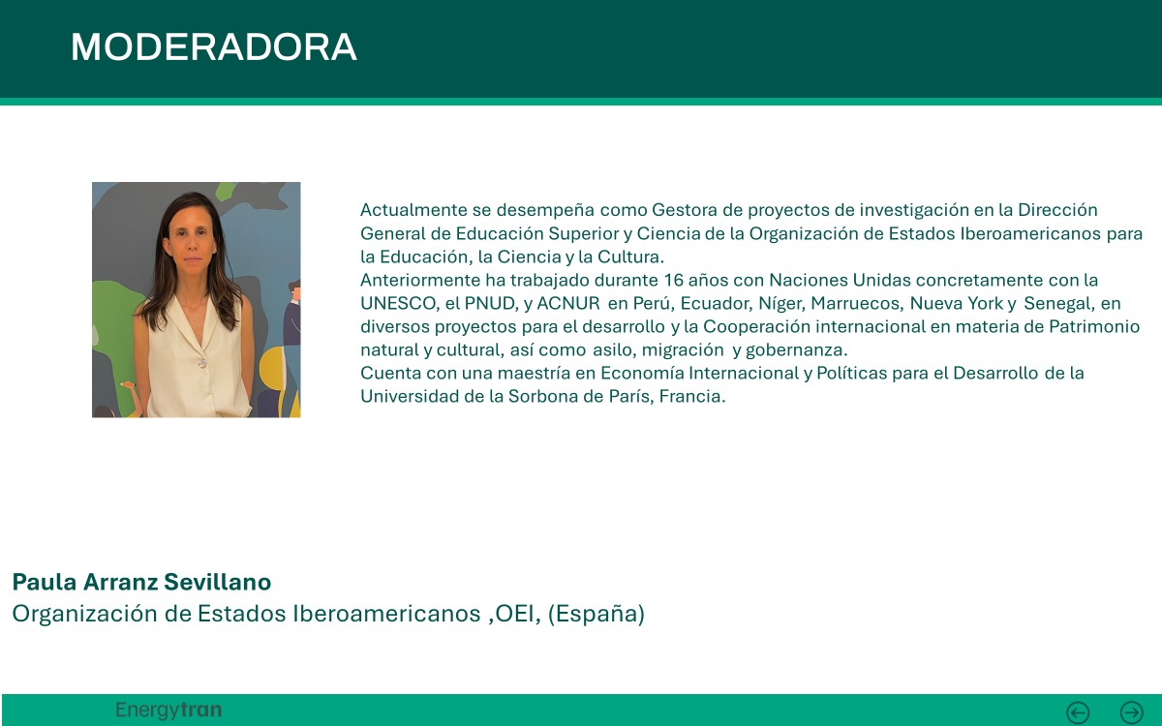

Slide 14
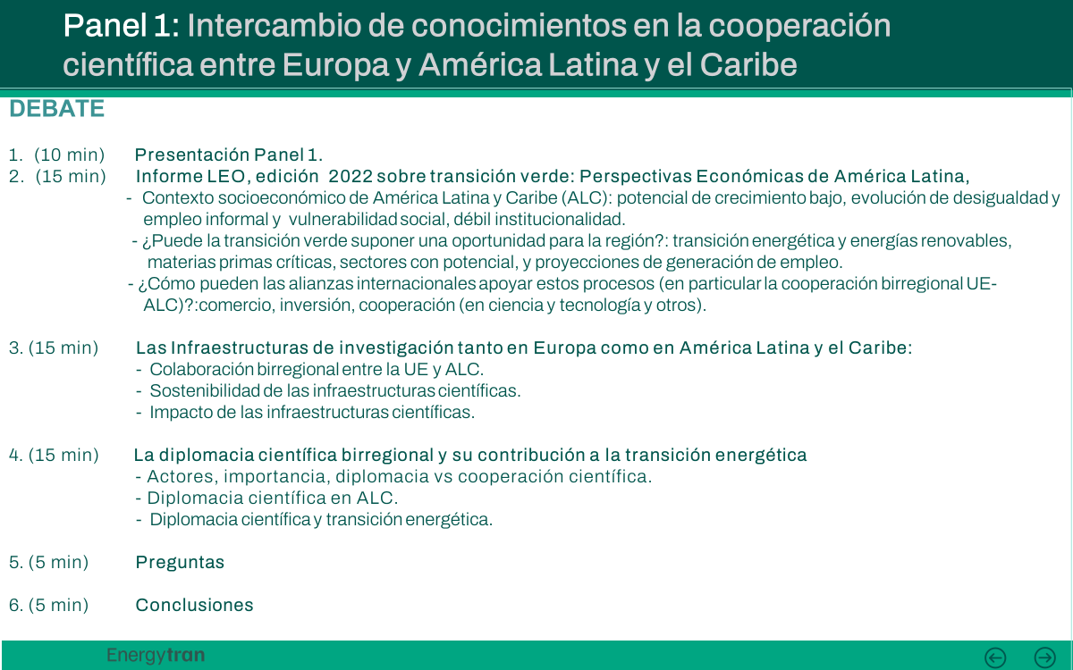

Slide 15
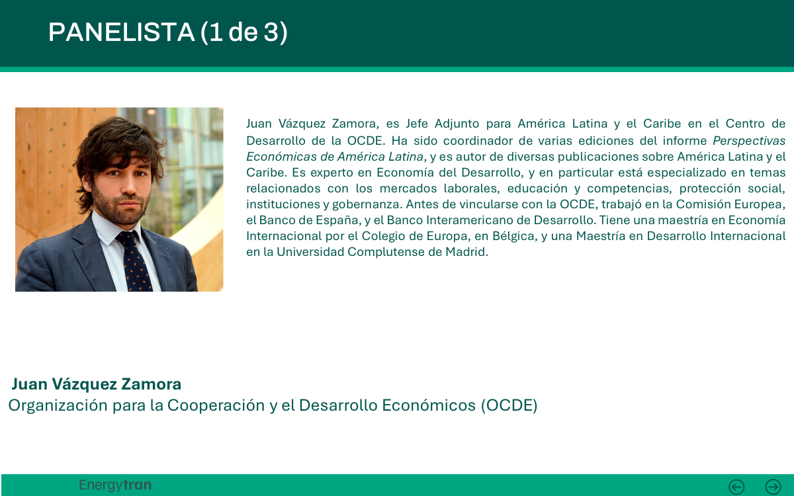

Slide 16
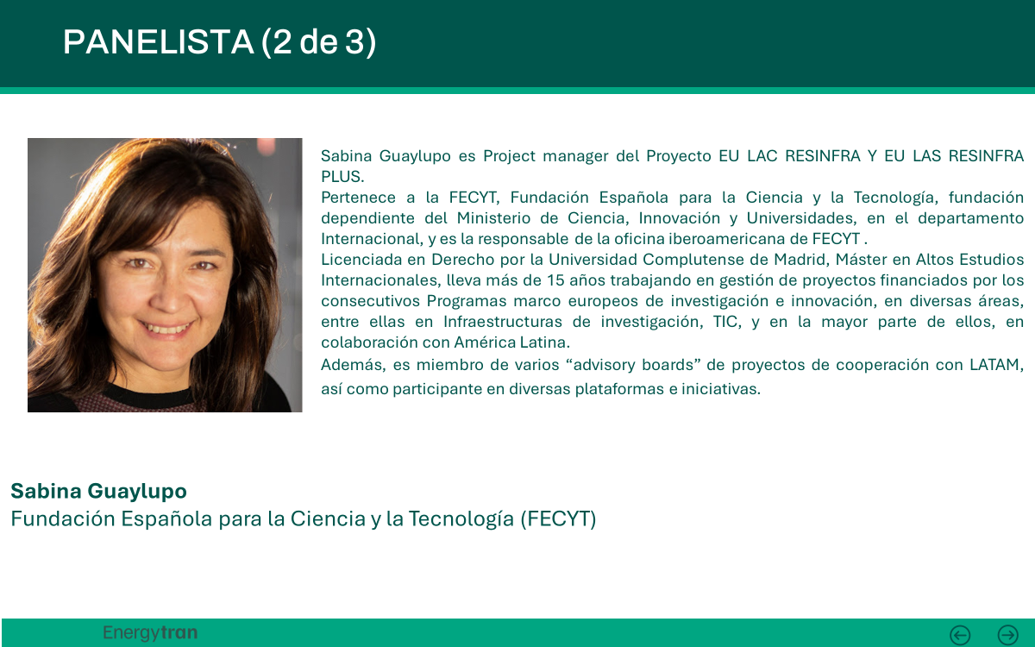

Slide 17
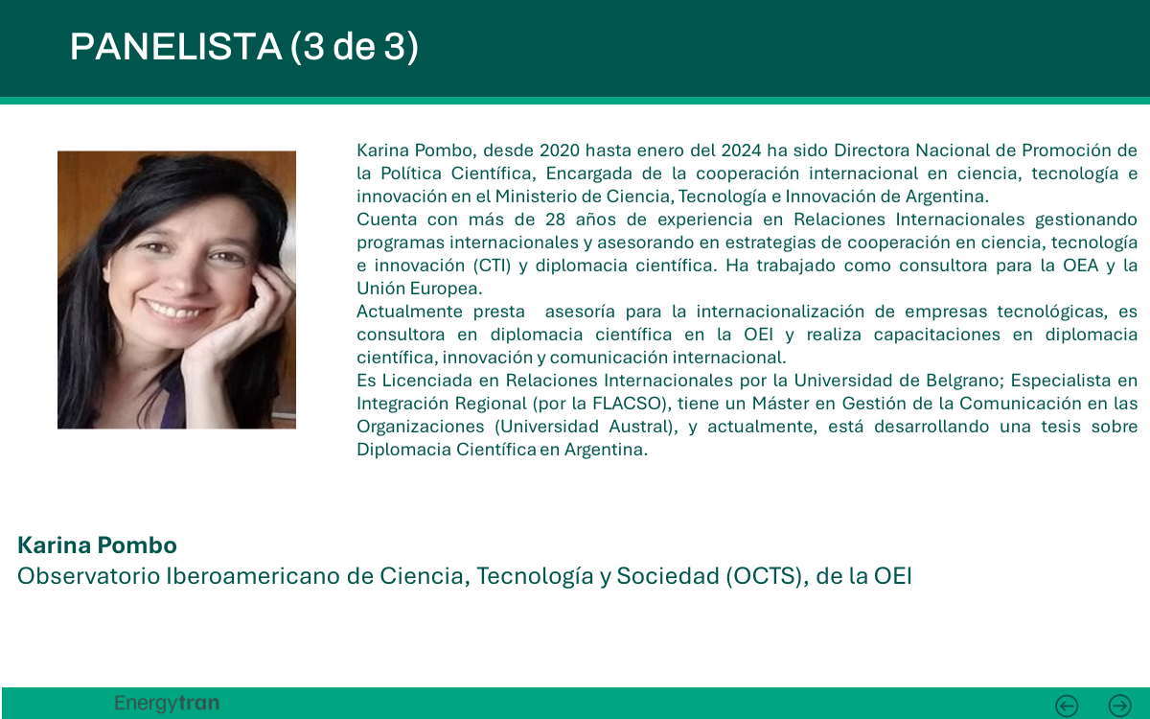

Slide 18


Slide 19
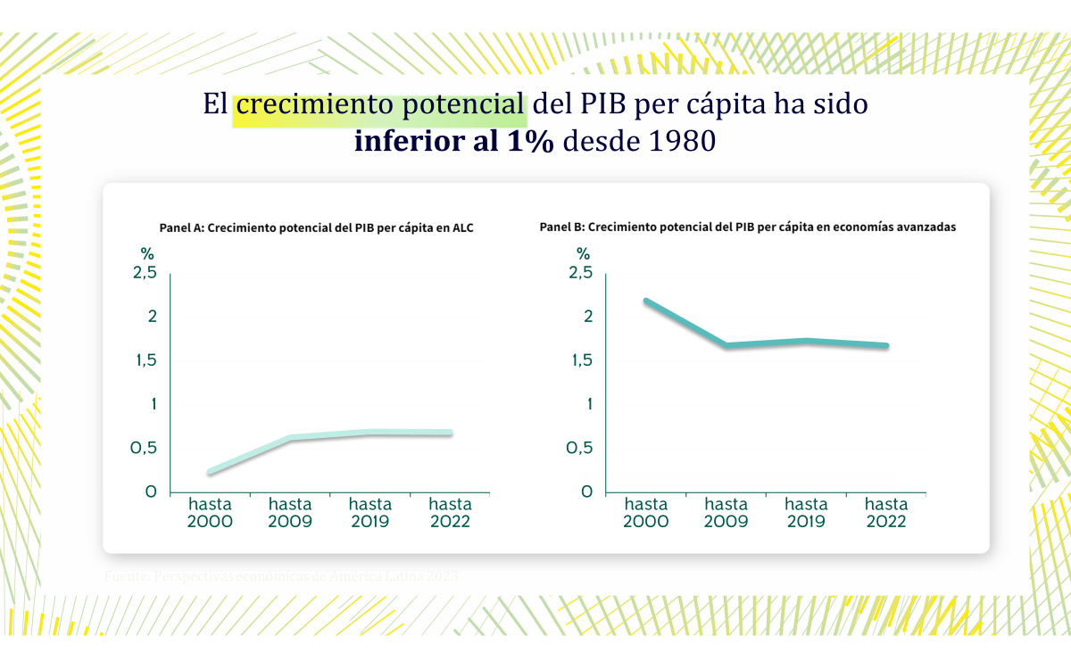

Slide 20
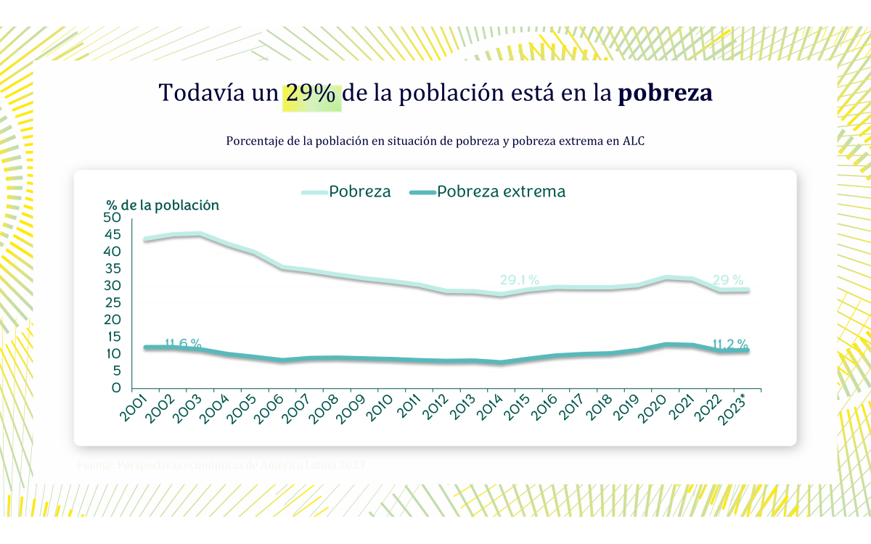

Slide 21
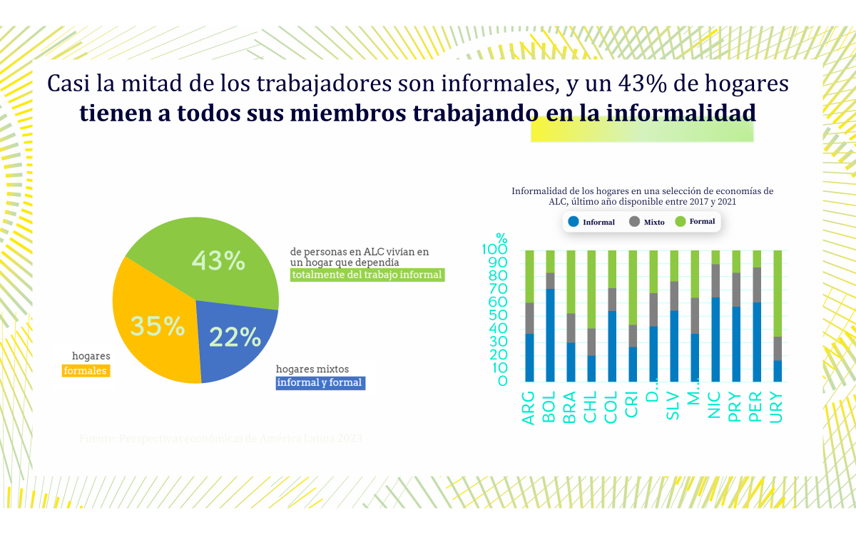

Slide 22
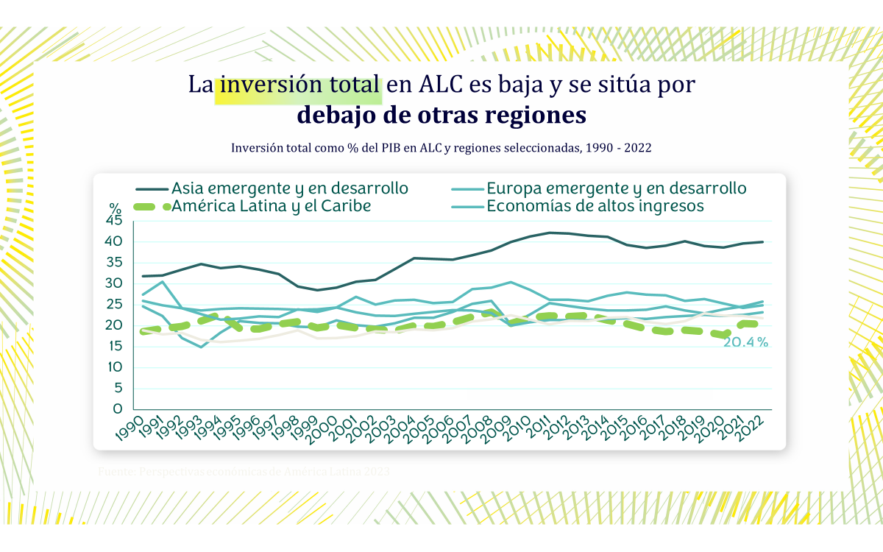

Slide 23
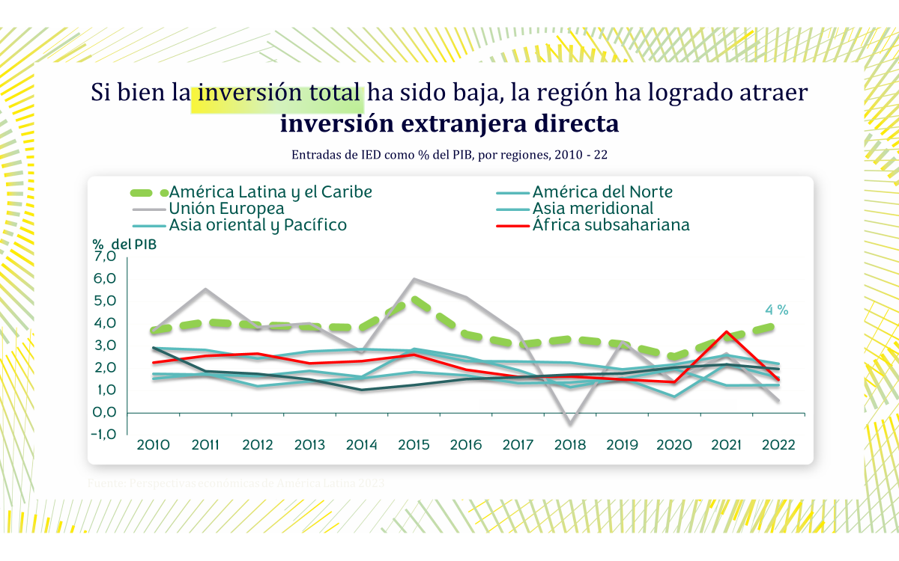

Slide 24
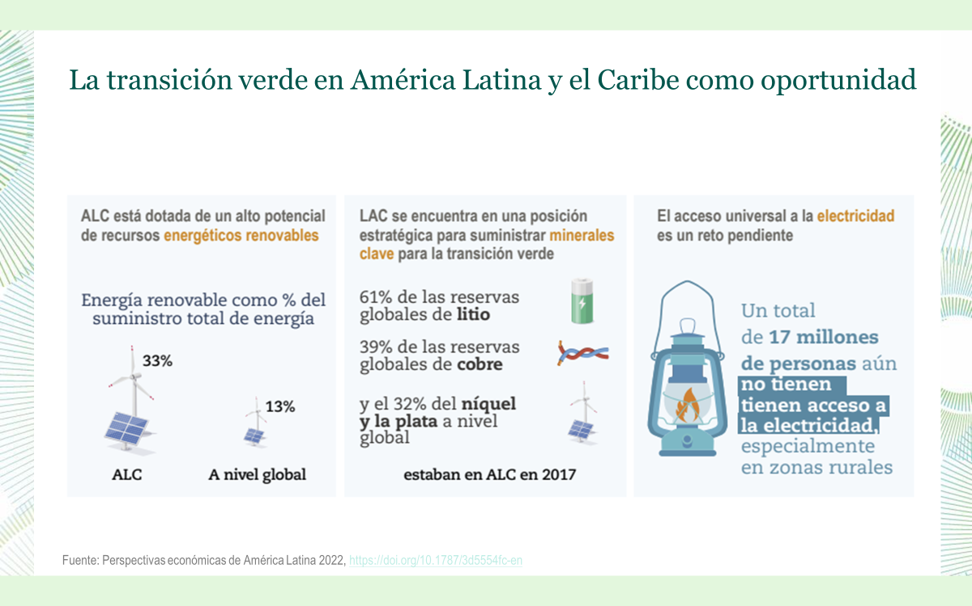

Slide 25
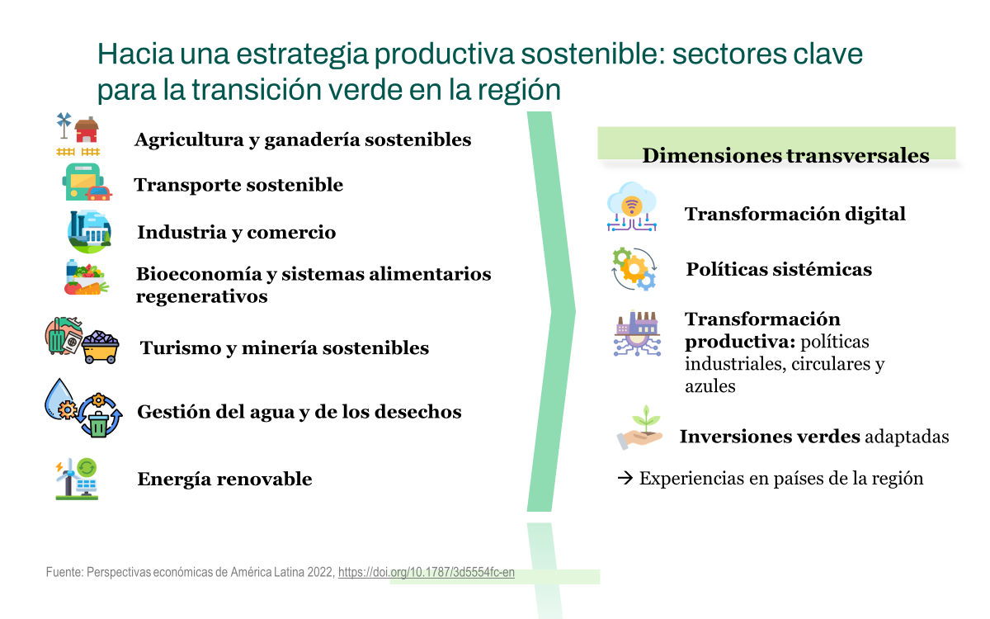

Slide 26
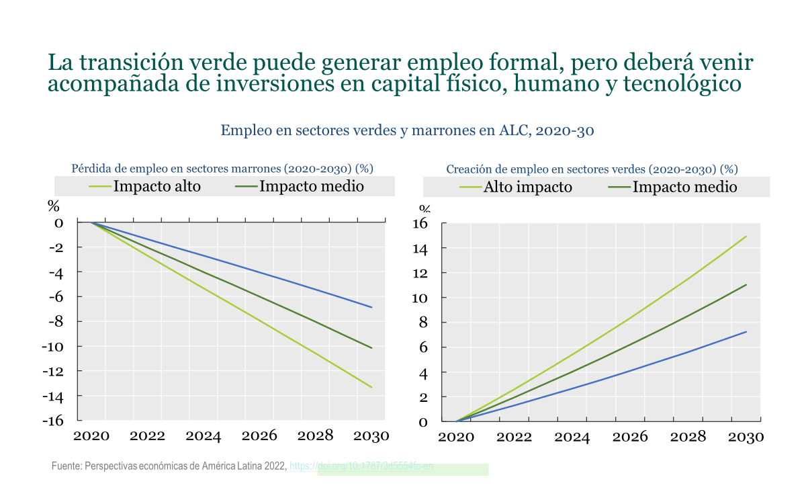

Slide 27
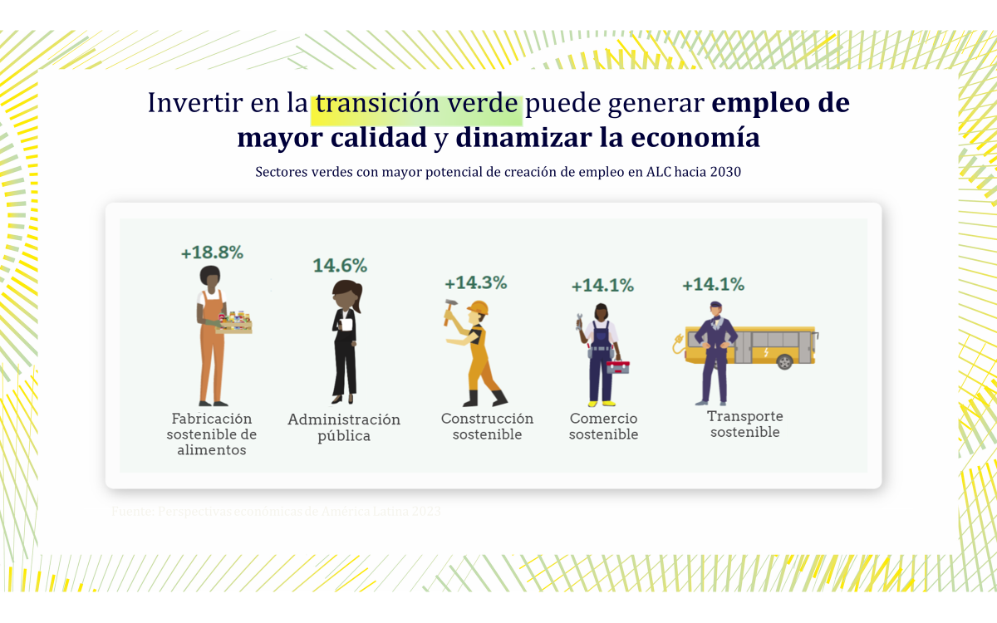

Slide 28
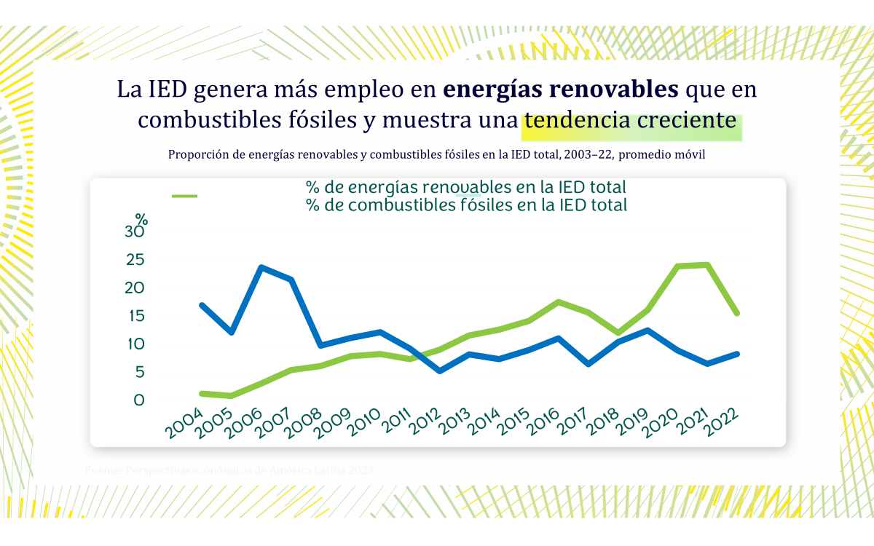

Slide 29
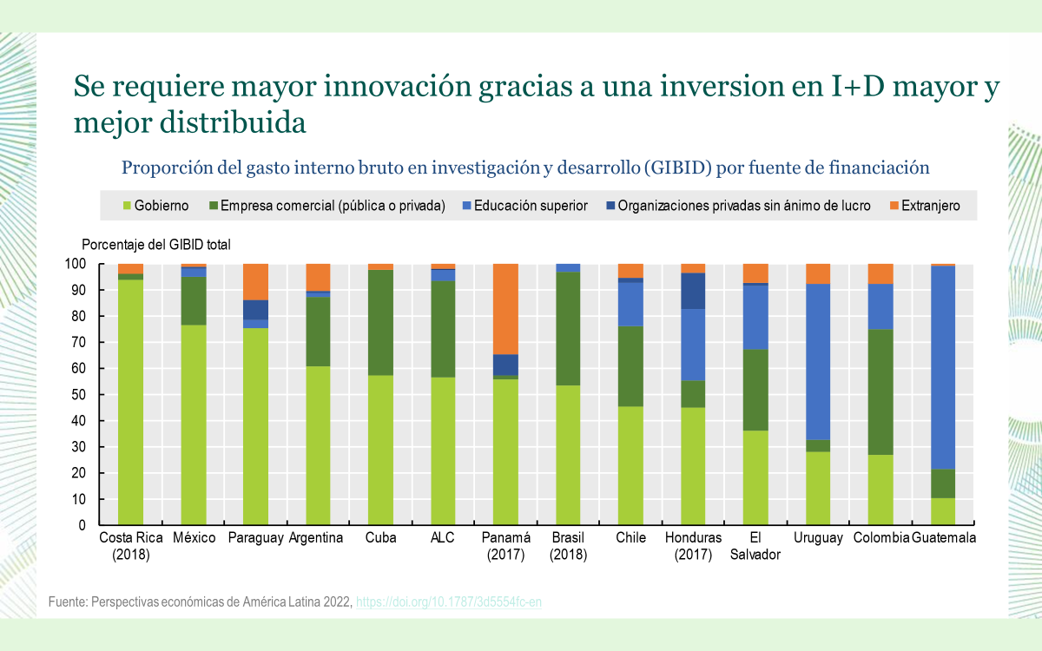

Slide 30
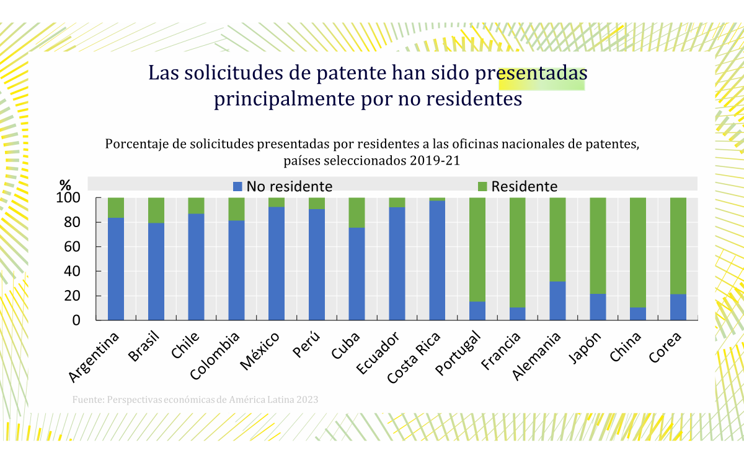

Slide 31
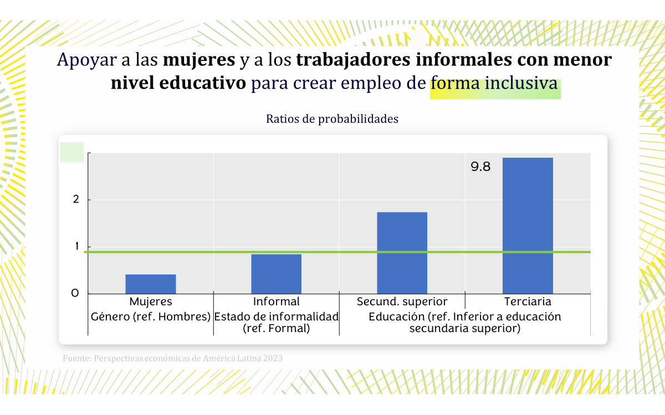

Slide 32
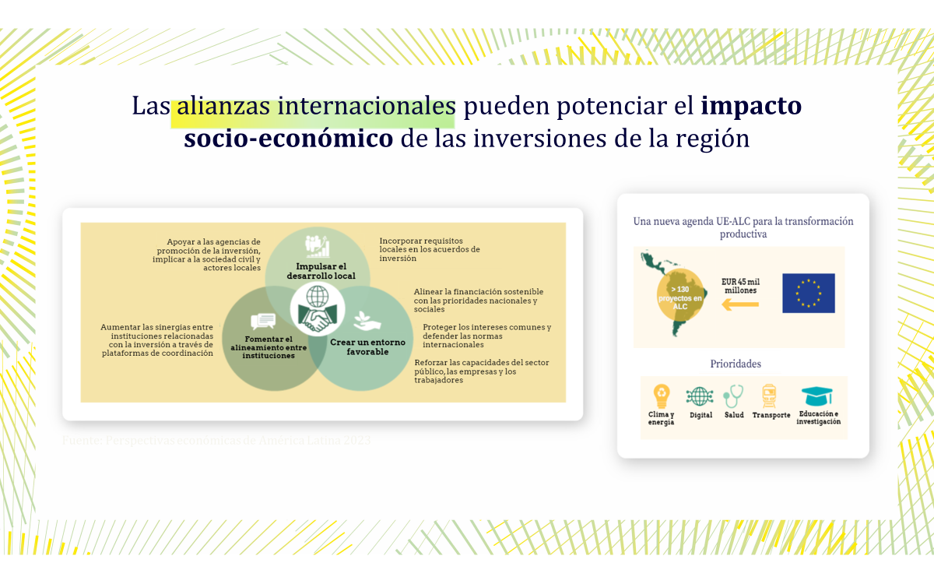

Slide 33
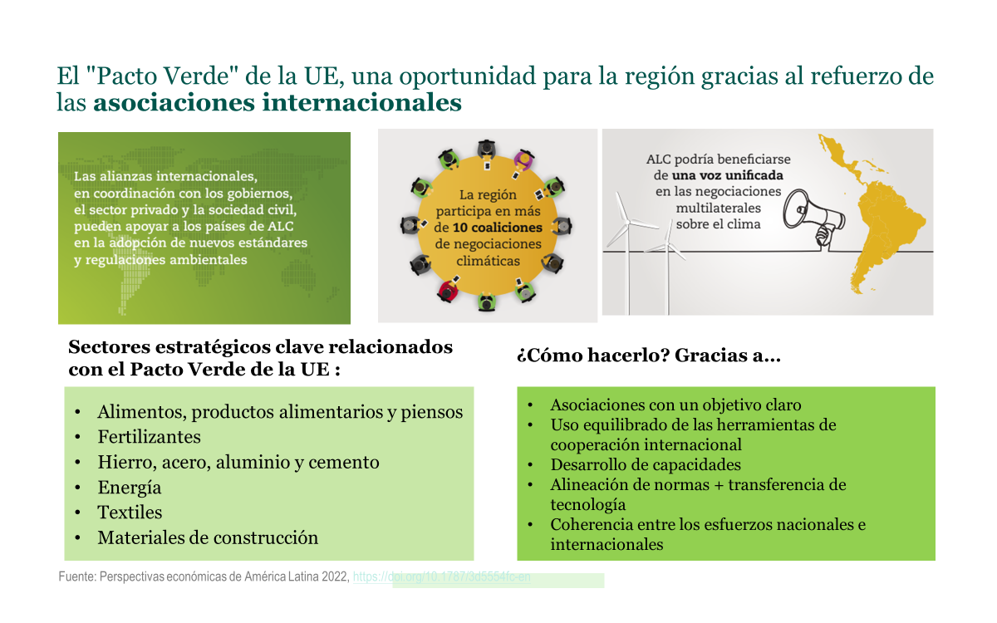

Slide 34
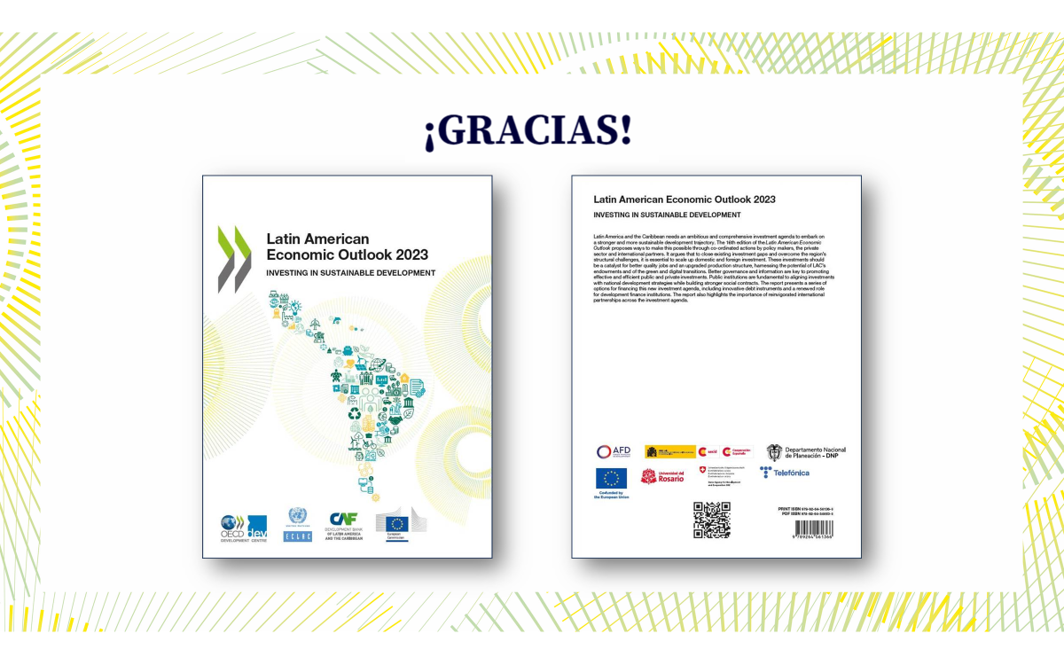

Slide 35
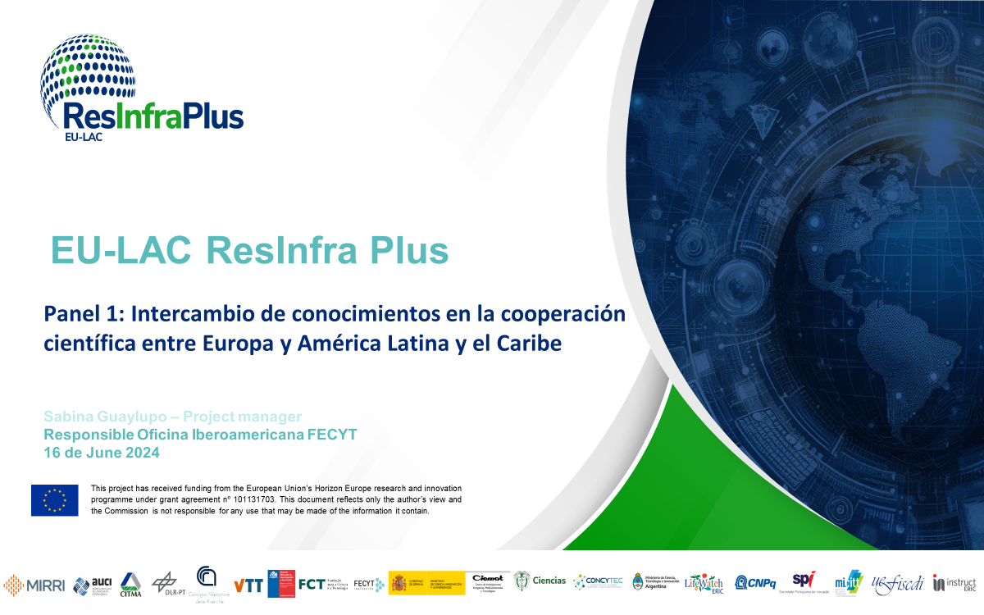

Slide 36
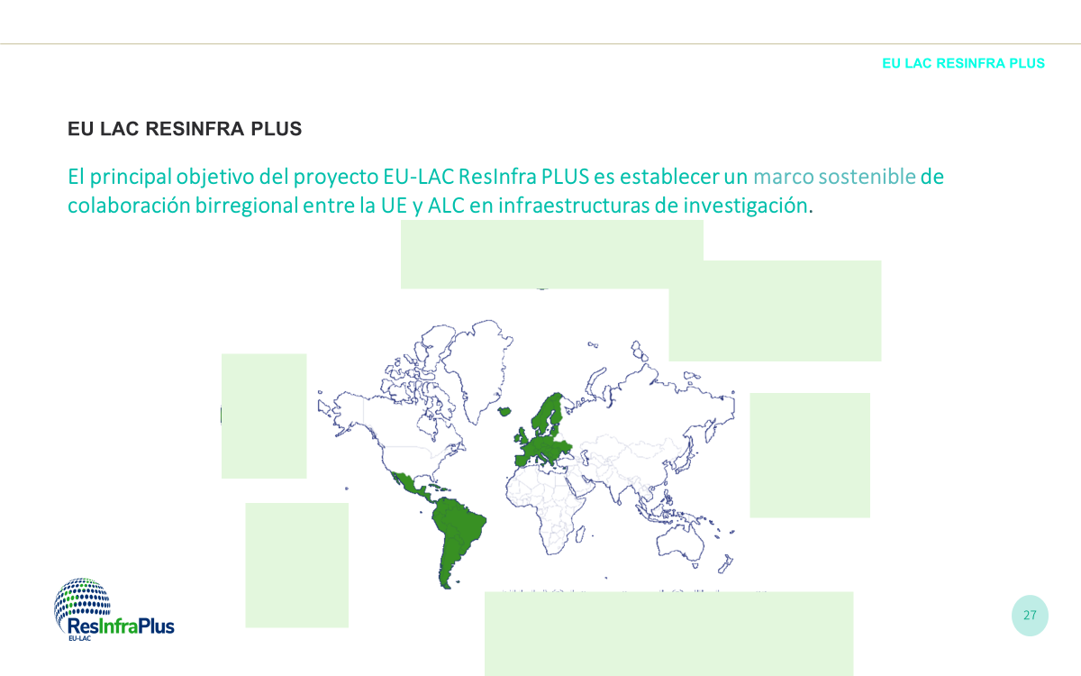

Slide 37
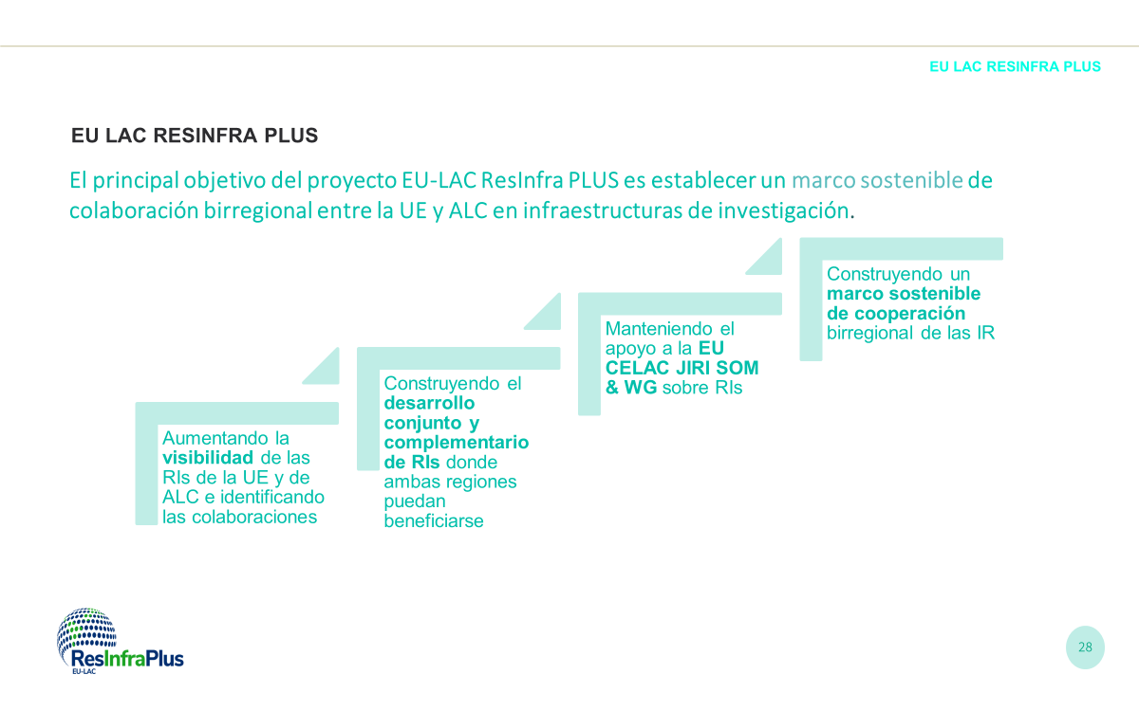

Slide 38
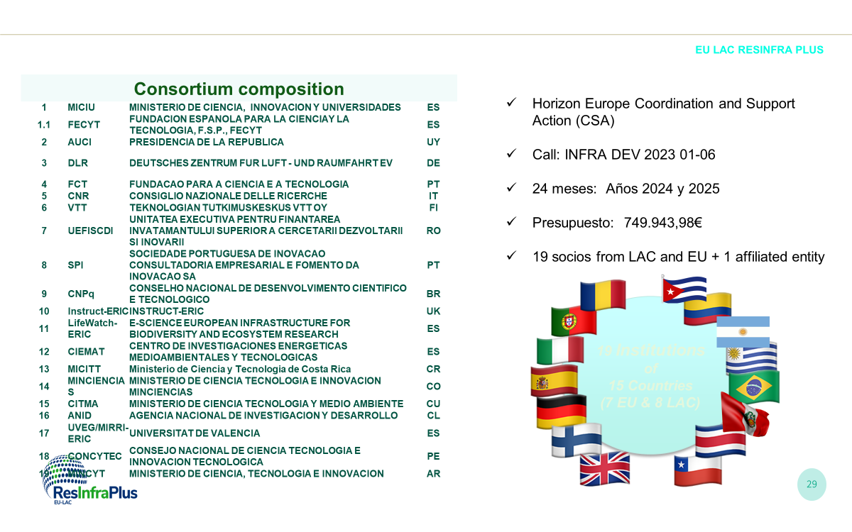

Slide 39
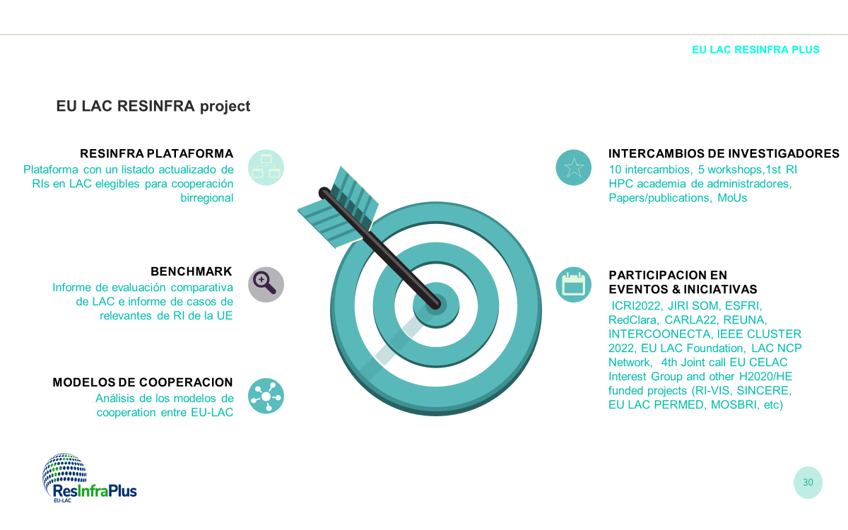

Slide 40
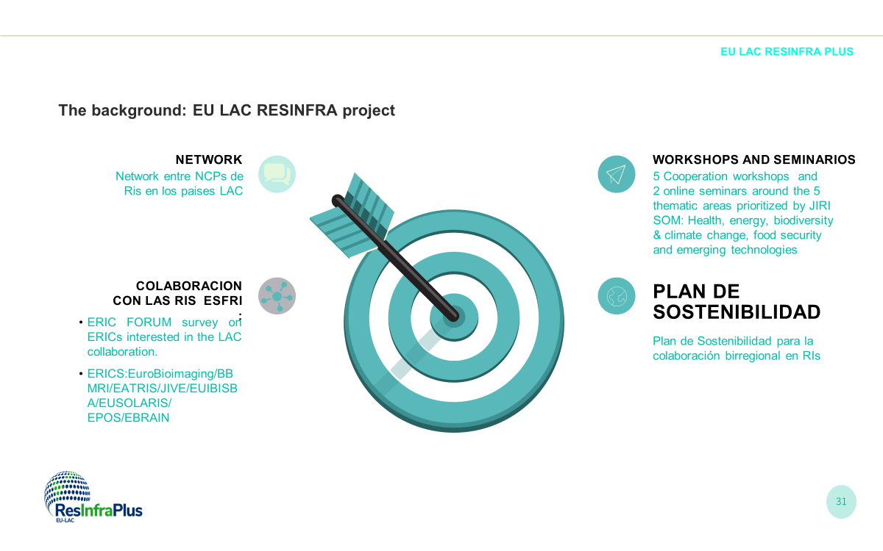

Slide 41
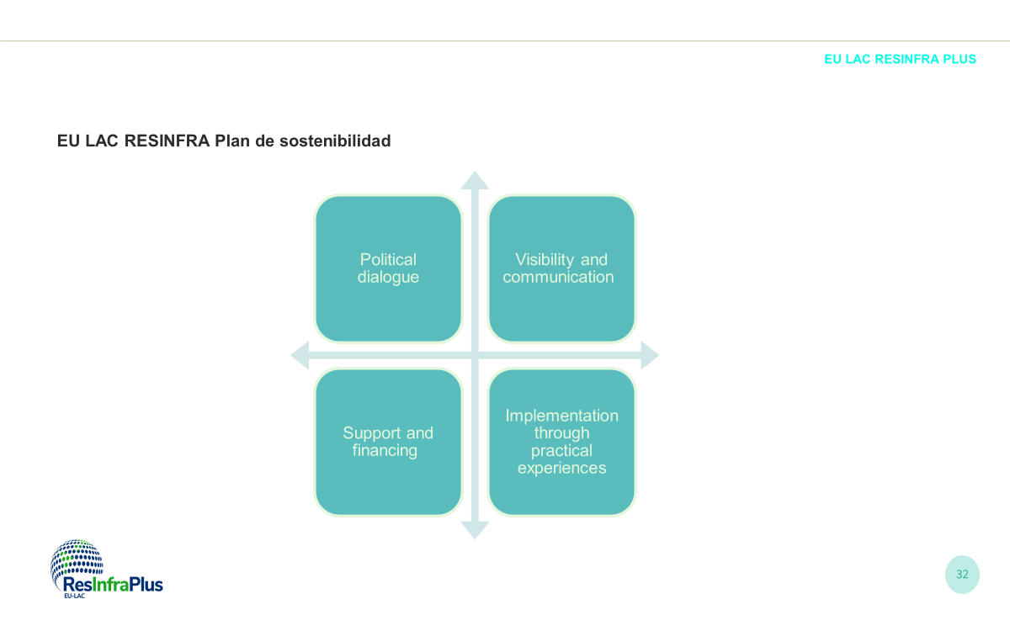

Slide 42
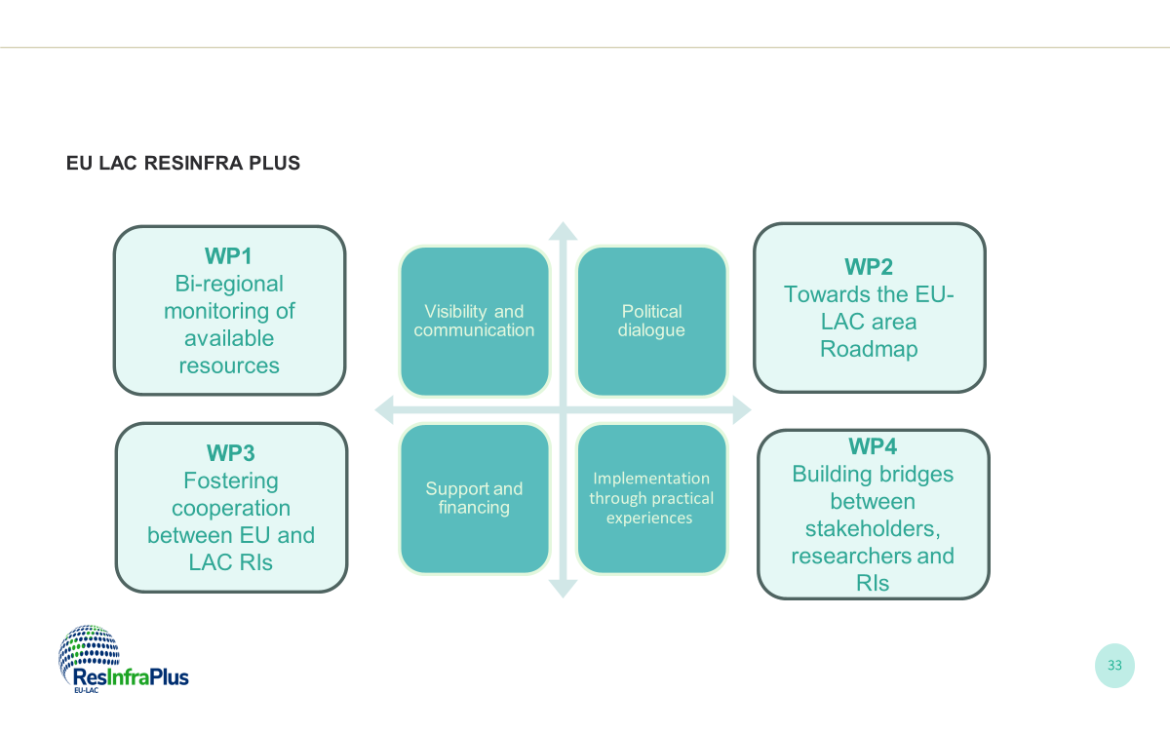

Slide 43
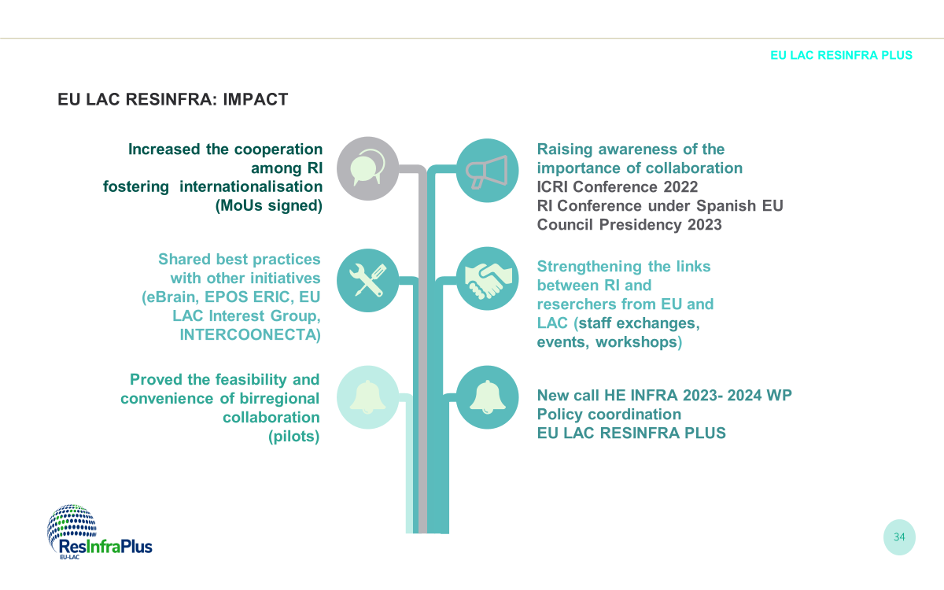

Slide 44
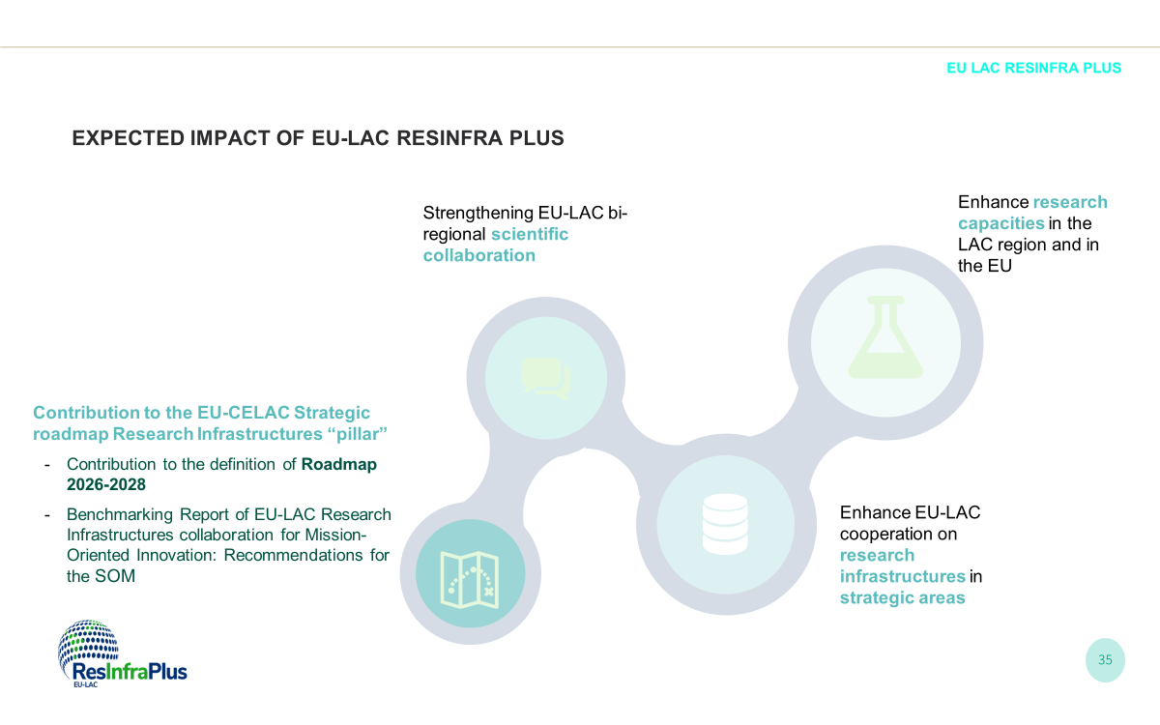

Slide 45
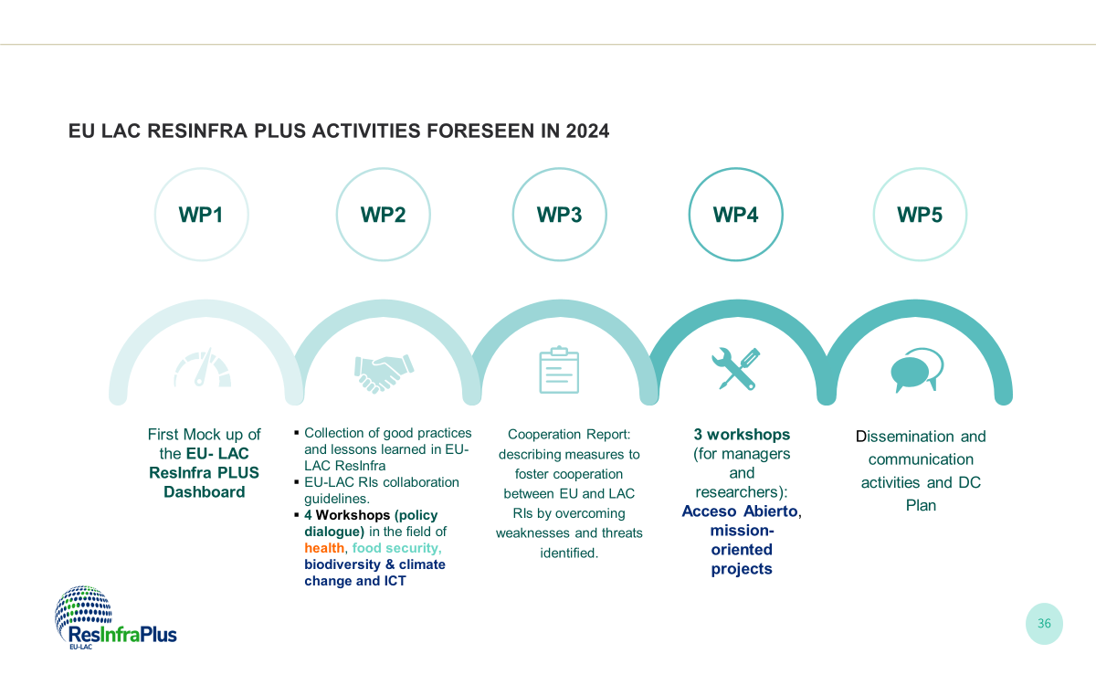

Slide 46


Slide 47


Slide 48
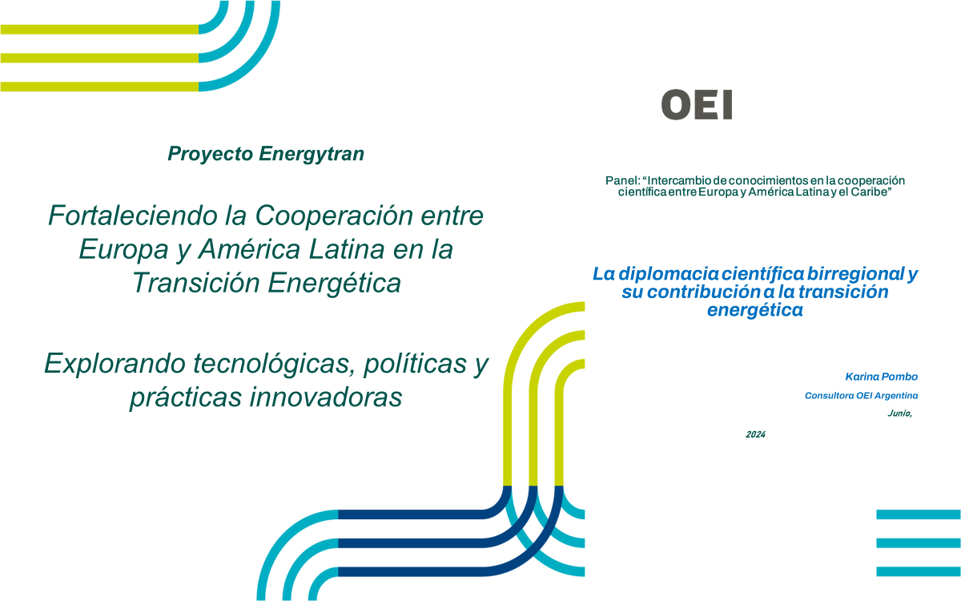

Slide 49
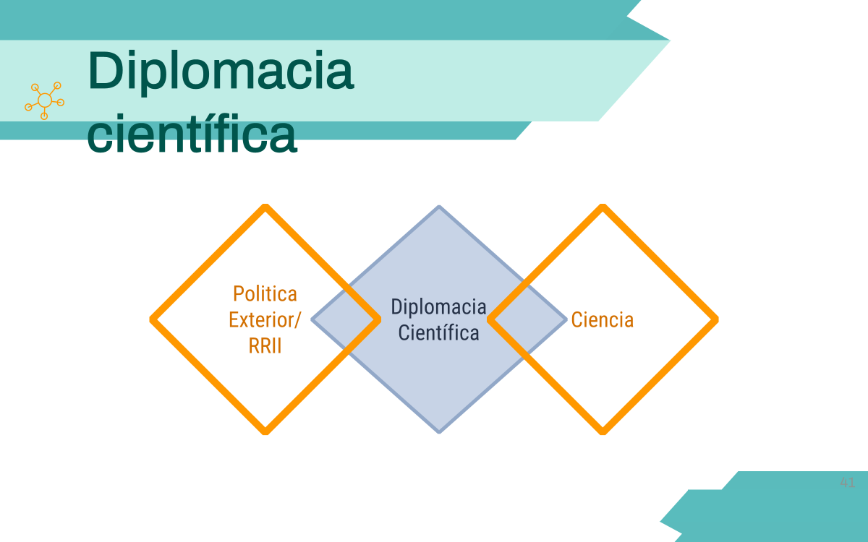

Slide 50
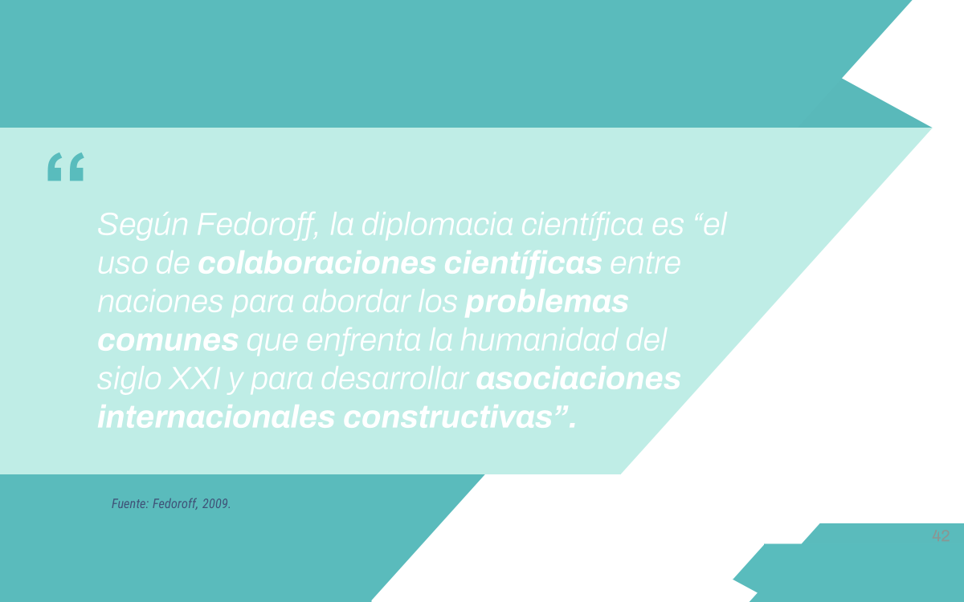

Slide 51


Slide 52
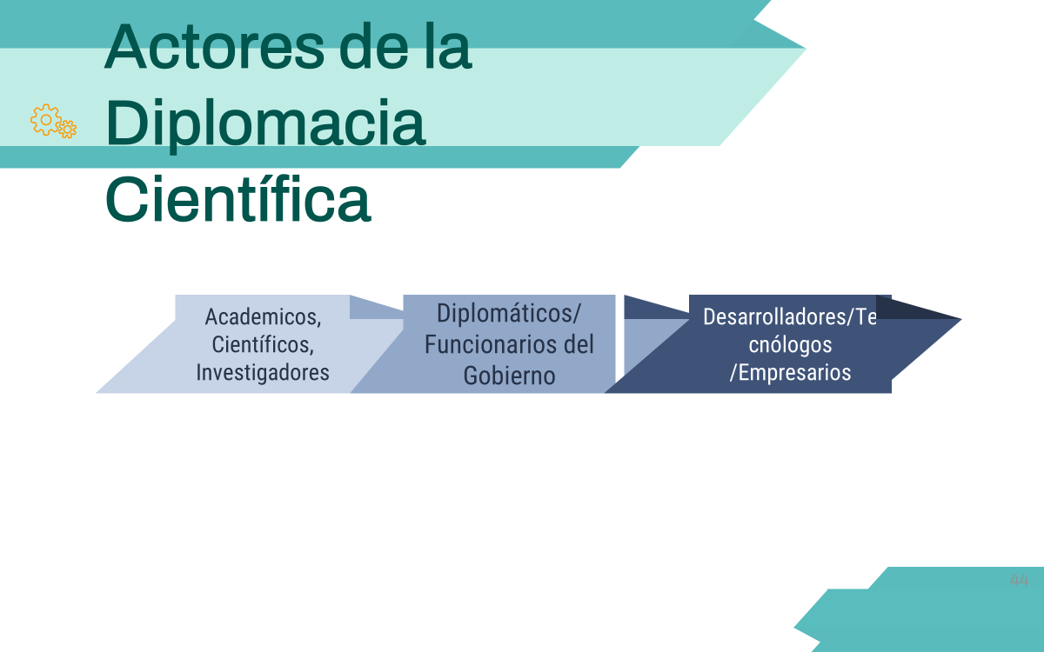

Slide 53
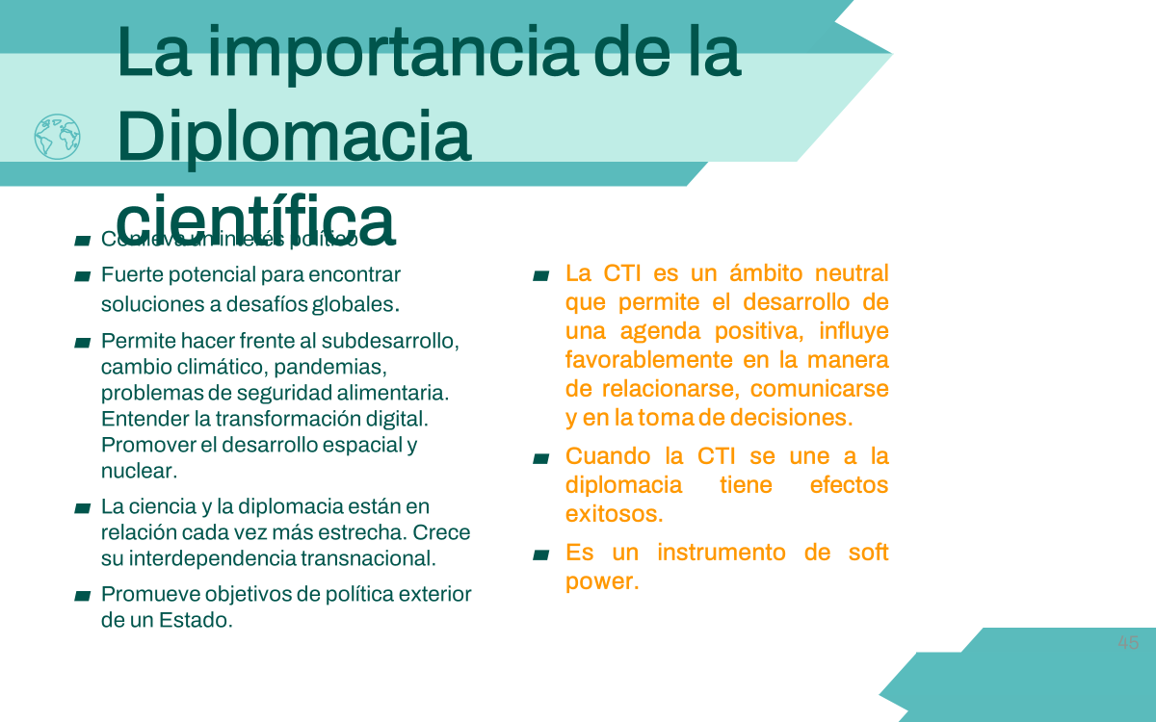

Slide 54
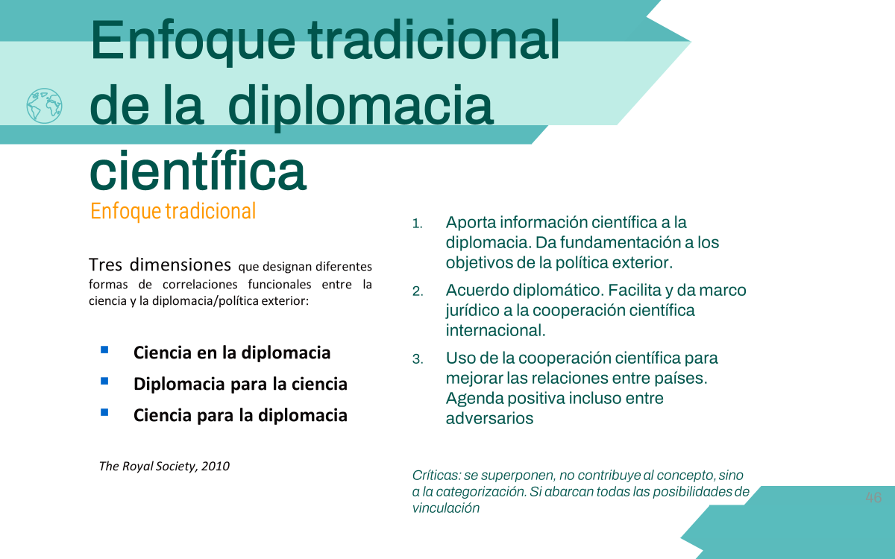

Slide 55


Slide 56
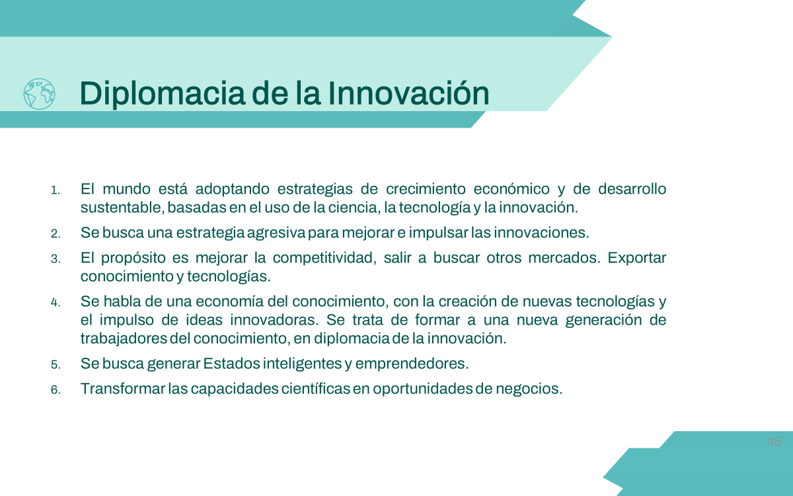

Slide 57
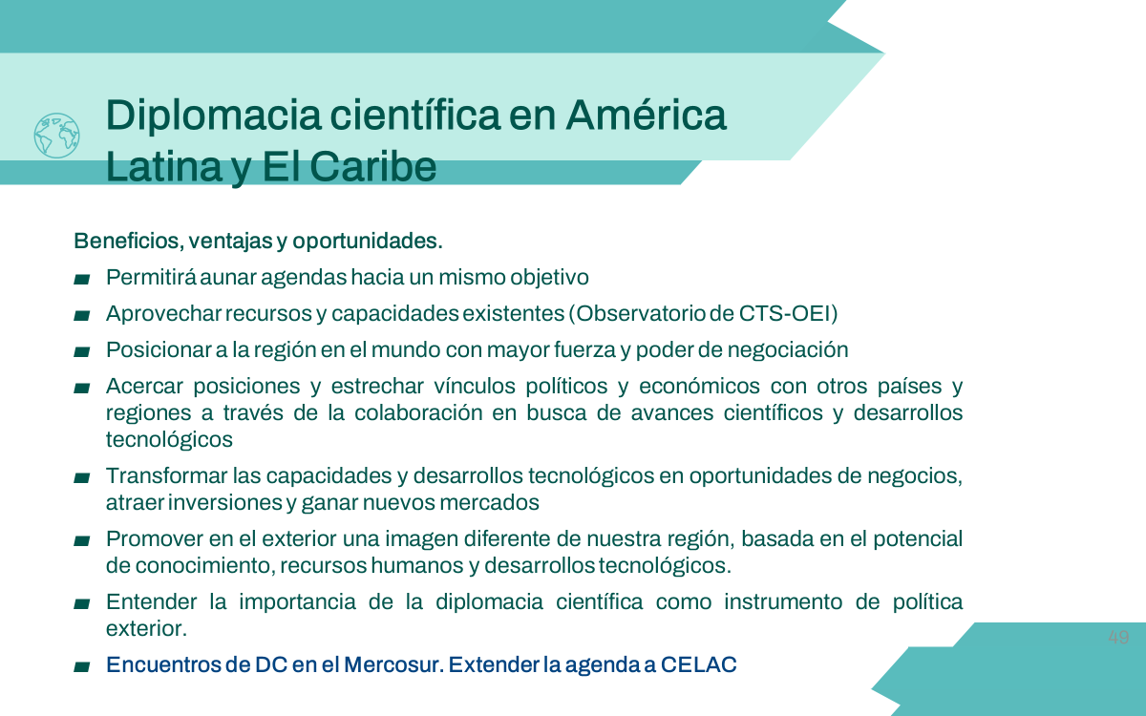

Slide 58
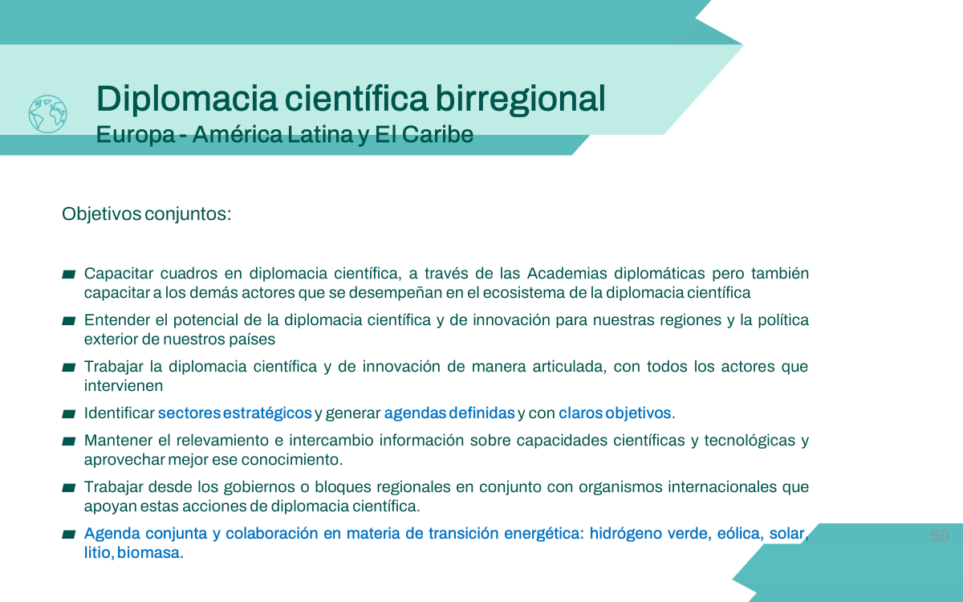

Slide 59
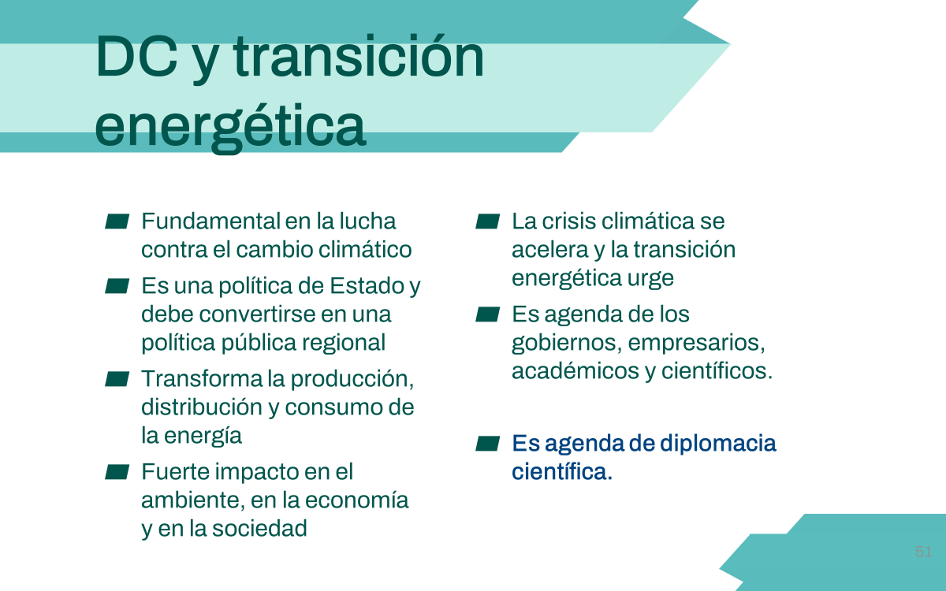

Slide 60
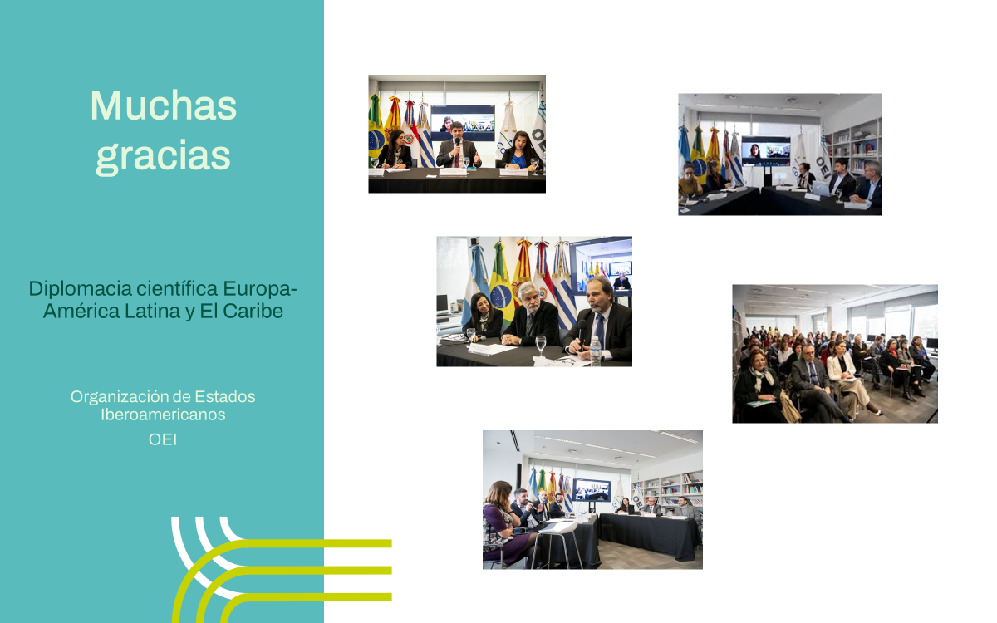

Slide 61
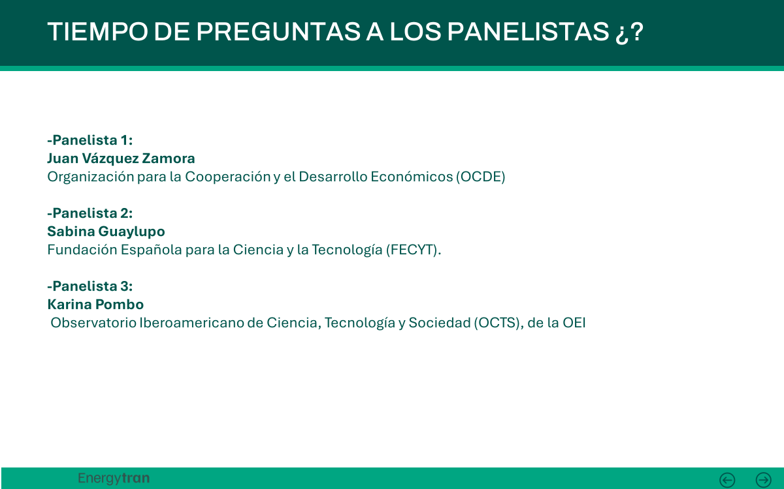

Slide 62
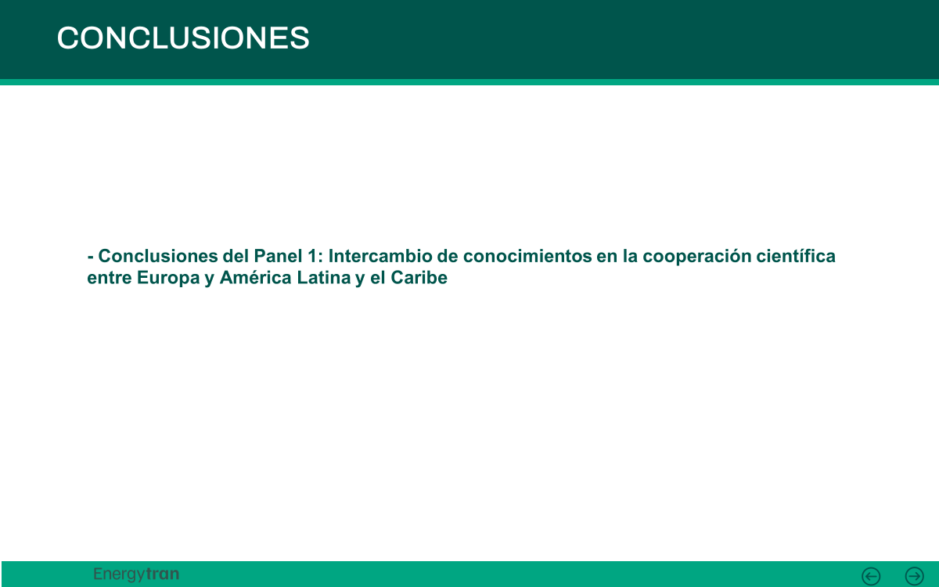

Slide 63
Descanso/Pausa/Break
Evento Temático Virtual: Exploración de Tecnologías Innovadoras, Políticas y Prácticas
Evento Temático Virtual: Exploração de Tecnologias Inovadoras, Políticas e Práticas
Virtual Thematic Event: Exploration of Innovative Technologies, Policies, and Practices

Slide 64
PANEL 2
Desafíos y Oportunidades en el sector energético
Desafios e Oportunidades no Setor Energético
Challenges and Opportunities in the Energy Sector
Evento Temático Virtual: Exploración de Tecnologías Innovadoras, Políticas y Prácticas
Evento Temático Virtual: Exploração de Tecnologias Inovadoras, Políticas e Práticas
Virtual Thematic Event: Exploration of Innovative Technologies, Policies, and Practices

Slide 65
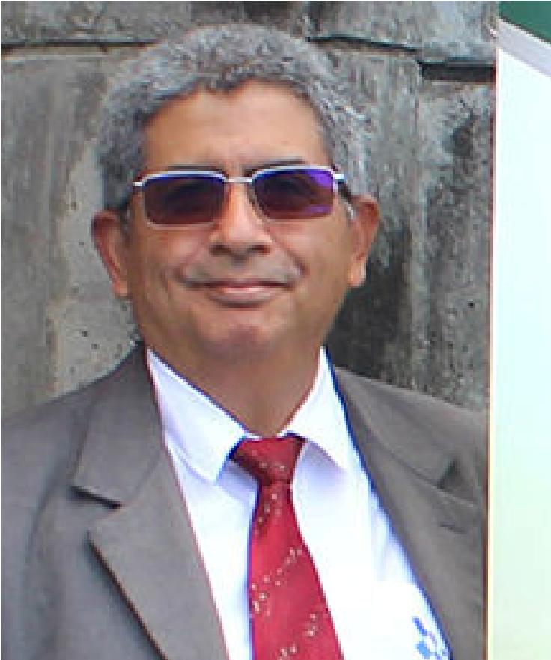
MODERADOR
Allan Josué Campos Gallo, CeNAT-CONARE (Costa Rica)
Es Ingeniero Electromecánico y Máster en Administración de Negocios. Tiene patentes inscritas y está publicado como inventor en la Oficina de Patentes de los Estados Unidos de América. Laboró, durante 7 años, como analista tecnológico en Casa Presidencial del Gobierno de Costa Rica. Además, fue Gerente de Post-Ventas de Volvo Centroamérica. Ha sido profesor de Física y Mecánica en varias universidades de Costa Rica durante 24 años. Es Director del Área de Gestión Ambiental del CENAT/CONARE desde 2011 y durante 22 años ha sido gestor de proyectos y eventos nacionales e internacionales en temas tecnológicos, de innovación y de vinculación, en esta institución.
acampos@cenat.ac.cr

Slide 66
PANEL 2 Desafíos y Oportunidades en el Sector Energético
CONTENIDO
(5 min) Presentación Panel 2
(60 min) Debate
(5 min) Conclusiones
(5 min) Ruegos y preguntas

Slide 67
PANEL 2 Desafíos y Oportunidades en el Sector Energético
DEBATE
(20 min) Situación actual del Sector Energético en UE y LAC. Perspectivas de transición a energías limpias:
  Fuentes Alternativas de Energías Limpias desarrolladas en UE y LAC (Y CORRALES / I GIL).
  Desarrollo y Maduración de la tecnología en UE y LAC (F LIZANA / J MAIA).
  El modelo energético costarricense. Posibilidades de adopción y tropicalización en UE y LAC (F LIZANA / I GIL).
(20 min) Desafíos de las energías limpias en el Sector Energético en EU y LAC:
  El gran desafío de la descarbonización (F LIZANA / J MAIA).
  Obtención de materias primas y su impacto ambiental (Y CORRALES / I GIL)
  Adopción de nuevos modelos reales de consumo y tarifas en LAC y EU (F LIZANA / J MAIA).
  Modelos de mercado y de negocio en UE y LAC (F LIZANA / I GIL )
(20 min) Oportunidades del Sector Energético :
  Movilidad eléctrica, hidrógeno, parques eólicos, generación marítima, otros. Posibilidades de adopción en UE y LAC (F LIZANA / I GIL)
  La Academia y los Centros de Investigación como propulsores de la I+D+i en temas de nuevas tecnologías limpias, Bio refinería y su implementación desde diferentes ámbitos (Y CORRALES / J MAIA)
  Experiencias en UE y LAC (Costa Rica, Portugal, España, Países Nórdicos) (F LIZANA / J MAIA)
(5 min) Conclusiones (MODERADOR / Y CORRALES / I GIL / F LIZANA / J MAIA)

Slide 68
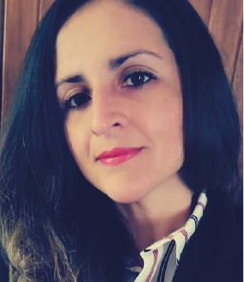
PANELISTA (1 de 4)
Yendry Corrales Ureña, LANOTEC - CeNAT (Costa Rica)
Yendry Corrales Ureña es investigadora en el Laboratorio Nacional de Nanotecnología en Costa Rica desde 2016. Tiene un doctorado en ciencias de materiales con énfasis en nanotecnología de la Universidad Estatal de São Paulo en Brasil, y es ingeniera química de formación. Ha trabajado en institutos como Fraunhofer IFAM en Bremen, Alemania, y el Instituto Adolphe Merkle en Suiza. Su investigación se centra en nanomateriales, ciencia de superficies y materiales híbridos para aplicaciones energéticas.
ycorrales@cenat.ac.cr

Slide 69
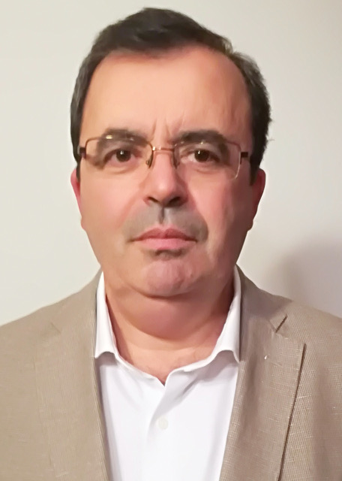
PANELISTA (2 de 4)
Dr. José Henrique Querido Maia , Instituto Politécnico de Setúbal - IPS (Portugal)
José Maia é Doutorado em Eng. Eletrotécnica e de Computadores, desempenhando as funções de Prof. Coordenador no Instituto Politécnico de Setúbal. Tem desenvolvido atividades maioritariamente nas áreas das Energias Renováveis, dos Veículos Elétricos e do armazenamento de energia, tanto ao nível do Ensino, da Investigação e da colaboração com empresas. É atualmente responsável pela pós-graduação em Motorização de Veículos Elétricos e Híbridos.
jose.maia@estsetubal.ips.pt

Slide 70
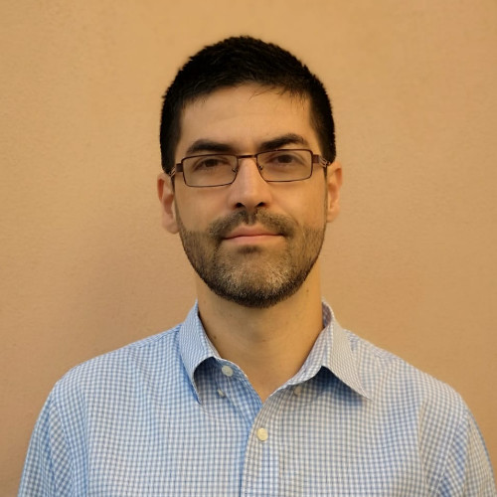
PANELISTA (3 de 4)
M.Sc. Fernando Lizana, Experto en Redes Nacionales de Distribución de Energía y Energías Renovables, (Costa Rica)
Fernando Lizana es ingeniero en electrónica, egresado del Instituto Tecnológico de Costa Rica. Cuenta con una maestría en energías renovables de la Universidad de Zaragoza, y un postgrado en gestión de proyectos de Investigación y Desarrollo del Instituto Politécnico de Valencia, España. Tiene una trayectoria de más de 20 años de trabajo en el Instituto Costarricense de Electricidad. Fungió como coordinador del departamento de Investigación en Energías Alternativas de la Gerencia de Electricidad, y del departamento de Innovación y Sostenibilidad de la Gerencia General. Actualmente se desempeña como coordinador de Planificación de la Distribución Eléctrica.
flizana@ice.go.cr

Slide 71
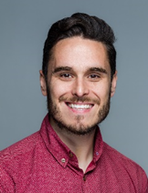
PANELISTA (4 de 4)
Dr. Ignacio Hernando Gil, Institute for Systems and Computer Engineering, Technology and Science - INESCTEC, (Portugal)
Dr. Ignacio Hernando Gil es investigador senior en sistemas eléctricos de Potencia en INESC TEC, Portugal. Anteriormente, fue profesor asociado de ingeniería eléctrica y electrónica en el Instituto de Tecnología Industrial, ESTIA (Francia), profesor asociado en la Universidad de Bath (Reino Unido) e investigador doctor en la Universidad de Edimburgo (Reino Unido). También trabajó en industria con PassivSystems y National Grid, Reino Unido. Ha participado en múltiples proyectos industriales y académicos y tiene una amplia investigación en modelado de riesgos y análisis de redes activas de distribución, tanto como en el impacto agregado de las tecnologías de redes inteligentes en la calidad del suministro eléctrico. Su última investigación incluye la optimización de la gestión energética en microrredes y sistemas de centros de energía integrados en edificios. Dr. Hernando Gil es miembro senior del IEEE desde 2021. Tiene una licenciatura en Ingeniería Industrial de la Universidad Politécnica de Madrid (España), una maestría en energía de la Universidad Heriot-Watt (Escocia, Reino Unido) y un doctorado en Ingeniería Eléctrica de la Universidad de Edimburgo (Escocia, Reino Unido).
ignacio.gil@inesctec.pt

Slide 72
Desafios e oportunidades das Energias Renováveis
Ignacio Gil – INESCTEC (Portugal)
Energytran virtual meeting - 26 junho 2024

Slide 73


PANEL 2 Desafíos y Oportunidades en el Sector Energético

Slide 74



PANEL 2 Desafíos y Oportunidades en el Sector Energético

Slide 75

PANEL 2 Desafíos y Oportunidades en el Sector Energético
Demand-side Integration – Active Demand
New Business Models – Electricity Markets

Slide 76

PANEL 2 Desafíos y Oportunidades en el Sector Energético
Optimal Energy Management: Hybrid Micro-Grids
Proactive Operation Management of Building MicroGrids
Energy Cloud
Smart operation of buildings:
from reactivity to proactivity
Objectives:
self-consumption
self-management
self-monitoring
self-healing
self-optimization
comfort, safety, well-being,
new associated business models

Slide 77

Application of Hydrogen (H₂) from Marine Renewable Energies for the Joint Supply of Non-Interconnected Islands and the Ships/Ports Servicing them (ENEZ-H₂ Project)
Integrated Port/Island Energy System
Ushant Island Microgrid

Slide 78

Desafios e oportunidades das Energias Renováveis
José Maia – Politécnico Setúbal (Portugal)
Energytran virtual meeting - 26 junho 2024

Slide 79

Desafios e oportunidades das Energias Renováveis
Neutralidade Carbónica - metas
jose.maia@estsetubal.ips.pt

Slide 80



Evolução preços energia elétrica na Península Ibérica
Prevê-se que a volatilidade dos preços da eletricidade deva aumentar no futuro
Fonte: REN
jose.maia@estsetubal.ips.pt

Slide 81





Evolução produção energia elétrica em Portugal
Fonte: REN
jose.maia@estsetubal.ips.pt

Slide 82

Energia elétrica em Portugal
Auto-consumo de energias renováveis em Portugal
130.000 instalações de auto-consumo: +66% de 2021->2023
846 MW potência instalada: +68% de 2021->2023
Fonte: ERSE
jose.maia@estsetubal.ips.pt

Slide 83

Energia elétrica em Portugal
Optimização dos pontos de ligação à rede elétrica
Hibridização de tecnologias de geração no mesmo ponto de conexão na rede: otimizando do uso da rede existente
Energia solar fotovoltaica instalada na mesma localização e usando a mesma capacidade de injeção de uma hidroelétrica
Fonte: ERSE
jose.maia@estsetubal.ips.pt

Slide 84

Desafios das Energias Renováveis
Como combater a volatilidade dos preços e garantir a estabilidade da rede elétrica?
Um sistema elétrico mais flexível é necessário.
Fonte: ACER
European Union Agency for the Cooperation of Energy Regulators
jose.maia@estsetubal.ips.pt

Slide 85
MUITO OBRIGADO
José Maia
Politécnico Setúbal (Portugal) jose.maia@estsetubal.ips.pt

Slide 86
PANEL 2 Desafíos y Oportunidades en el Sector Energético
SÍNTESIS Y CONCLUSIONES
Europa ha desarrollado muchas estrategias para una transición energética hacia energías limpias. No obstante, este proceso ha presentado múltiples retos en su transformación, no solamente tecnológicos, sino también culturales, ambientales, estratégicos y sociales.
LAC tiene un gran potencial para el desarrollo de energías limpias; sin embargo, no ha podido mover su propia matriz energética, la cual sigue siendo en su mayoría dominada por fuentes no renovables, en especial combustibles fósiles.
El modelo energético de Costa Rica, en especial en la generación de electricidad limpia, ha sido exitoso, pero muy a la medida y debería adaptarse a cada país y región en particular.
En varias naciones de Europa se han generado nuevos modelos y estrategias de transformación energética, con resultados y expectativas positivas. No obstante, estos casos no son necesariamente aplicables a otras naciones y/o regiones.
Es necesario una evaluación y modernización de las infraestructuras de generación y transmisión energética, no sólo a nivel país, sino regional, apoyando países con menos recursos.
RESUMEN Y CONCLUSIONES

Slide 87
PANEL 2 Desafíos y Oportunidades en el Sector Energético
SÍNTESIS Y CONCLUSIONES
Los procesos de descarbonización e integración de nuevas tecnologías deben realizarse con mesura y bajo planes estratégicos de corto, mediano y largo plazo, por su impacto en la red energética de las naciones. Debe haber una integración entre los diferentes sectores.
El impacto ambiental debe ser parte integral de estos procesos y debe haber una transformación de mentalidad en la población. Hay que aprender a vivir mejor con menos energía.
Un punto medular es el proceso de almacenamiento y suministro energético y aquí el hidrógeno verde se vuelve una opción muy atractiva.
Se debe llevar a ofertas energéticas de menor costo para que la población opte por nuevas fuentes energéticas.
Es necesario el cambio de los modelos de negocio y tarifario, de cara a las necesidades poblacionales.
Existen varias alternativas de generación limpia energética a valorar integral y particularmente pero no todas son funcionales para todas las regiones.
RESUMEN Y CONCLUSIONES

Slide 88
PANEL 2 Desafíos y Oportunidades en el Sector Energético
SÍNTESIS Y CONCLUSIONES
Es fundamental una integración entre UE y LAC para complementar estrategias, recursos y tecnologías. Y esta integración atraviesa no solamente por la tecnología, sino también por nuevos modelos de vinculación económica y social que impacten a la sociedad.
Es necesario aumentar la generación de materias primas en temas tales como el Li, H, energía geotérmica, solar, eólica y otros, pero debe medirse cuidadosamente las tecnologías a desarrollar de manera que se evite y/o mitiguen los impactos sociales y ambientales.
Una consulta que quedó pendiente es el uso de los biomateriales. Los nuevos materiales son un punto de inflexión en el cual trabajan intensamente los centros de investigación y universidades de las regiones y hay que proyectar su escalamiento industrial.
El rol de la academia y centros de investigación es fundamental en los procesos de I+D+i.
Es fundamental la consideración del aspecto social, para permear en la población. Sin esto no se logrará la transformación energética que tanto necesitan Europa y LAC.
RESUMEN Y CONCLUSIONES

Slide 89
PANEL 3
Impacto Ambiental y Social de la Transición Energética
Impacto Ambiental e Social das Energias Renováveis
Environmental and Social Impact of Energy Transition
Evento Temático Virtual: Exploración de Tecnologías Innovadoras, Políticas y Prácticas
Evento Temático Virtual: Exploração de Tecnologias Inovadoras, Políticas e Práticas
Virtual Thematic Event: Exploration of Innovative Technologies, Policies, and Practices

Slide 90

MODERADOR
Martín Obaya, CONICET-UNSAM (Argentina)
Investigador del Consejo Nacional de Investigaciones Científicas y Técnicas (CONICET) y vicedirector del Centro de Investigaciones para la Transformación, de la Escuela de Economía y Negocios de la Universidad de San Martín (CENIT-EEyN-UNSAM). Es licenciado en Economía (Universidad de Buenos Aires), con maestría en Relaciones Internacionales (Università di Bologna, Italia). En 2014, obtuvo su doctorado en Monash University (Australia). Sus proyectos de investigación actuales se focalizan en el estudio de la gobernanza y los procesos de aprendizaje tecnológico en el sector de recursos naturales, principalmente el litio.
mobaya@unsam.edu.ar

Slide 91
PANEL 5 Impacto Ambiental y Social de la Transición Energética
CONTENIDO
(10 min) Presentación Panel 3
(45 min) Impacto ambiental y social de la transición energética:
  Retos para una transición energética justa.
  ¿Cómo se manifiestan los impactos de la transición en las comunidades locales?
  ¿Qué estrategias pueden adoptar los distintos niveles de gobierno y la cooperación internacional para abordar los desafíos ambientales y sociales de la transición?
  ¿Cómo pensar en este escenario la cooperación birregional entre América Latina y la Unión Europa?
(15 min) Ruegos y preguntas

Slide 92

PANELISTA
Carlos Monge, Publish What You Pay Coalition y Centro de Estudios y Promoción del Desarrollo (Perú)
Antropólogo por la Pontificia Universidad Católica del Perú y Doctor en Historia Latinoamericana por la Universidad de Miami. Es investigador asociado del Centro de Estudios de Promoción del Desarrollo (DESCO, Lima), Integrante del Consejo Directivo del Seminario Permanente de Investigación Agraria (SEPIA, Lima), Presidente de la Junta de la coalición global Publish What You Pay (PWYP), y consultor independiente. Sus temas de interés son la población rural, el gobierno de los territorios, las industrias extractivas, el calentamiento global y la transición energética.
cmongesalgado@gmail.com

Slide 93

PANELISTA
Melisa Escosteguy, CONICET-INENCO-UNSa (Argentina)
Licenciada en Antropología por la Universidad Nacional de Salta y estudiante de doctorado en la Universidad de Buenos Aires. Actualmente, se desempeña como becaria doctoral del Consejo Nacional de Investigaciones Científicas y Técnicas (CONICET) de Argentina, en el Instituto de Investigaciones en Energía No Convencional (INENCO) en la provincia de Salta. Su investigación está conectada a la justicia energética y la ecología política de la minería de litio en el norte de Argentina.
meliescosteguy@gmail.com

Slide 94

PANELISTA
Eloy Sanz, Presidencia del Gobierno (España)
Doctor en Ingeniería Química y profesor titular en la Universidad Rey Juan Carlos. Su investigación se centra en el almacenamiento de energía solar térmica y tecnologías de captura y almacenamiento de CO2, con más de 30 artículos publicados y varios premios de investigación en su haber. Actualmente, es Subdirector de Políticas Medioambientales en el gabinete de la Presidencia del Gobierno.

Slide 95
Impacto Ambiental y Social
de la Transición Energética
Carlos Monge
26 de junio de 2024
ENERGYTRAN
Fortaleciendo la Cooperación Europa-América Latina
en la Transición Energética
Explorando Tecnologías, Políticas y Prácticas Innovadoras

Slide 96
Los retos que nos plantea la transición energética para ser justa
Reto 1
  Frenar las emisiones resultante de la actividad agropecuaria, el cambio de uso de suelo y la deforestación
  Implementar el declive planificado de la generación, refinamiento, exportación y consumo de las energías fósiles (carbón, petróleo y gas)
Reto 2
  Negociar las condiciones de la generación, distribución y consumo de las energías renovables no convencionales (eólicas, solares, geotérmicas, hidro de pequeña escala)
Reto 3
  Negociar las condiciones de la explotación de lo minerales necesarios (estratégicos, críticos) para la transición
Reto 4
  Asegurar que los países y sectores sociales histórica y actualmente responsables del calentamiento global asuman su responsabilidad
Reto 5
  Democratizar la energía

Slide 97
Reto 1
Frenar las emisiones resultante de la actividad agropecuaria, el cambio de uso de suelo y la deforestación
  Frenar la expansión de la tala y la minería informales e ilegales en los bosques tropicales
  Frenar la expansión de la agricultura migratoria, la ganadería y las plantaciones agroindustriales
  Frenar la construcción de vías de comunicación que atraviesan los bosques tropicales
  Expandir y proteger los territorios indígenas y las áreas naturales protegidas

Slide 98
Reto 1
Implementar el declive planificado de la generación, refinamiento, exportación y consumo de las energías fósiles (carbón, petróleo y gas)
  Frenar las nuevas inversiones en exploración, extracción, refinamiento y consumo de carbón, petróleo y gas
  Implementar estrategias de diversificación económica y reconversión laboral para generar capacidades y empleos e ingresos alternativos a los que hoy genera la explotación de las energías fósiles y sus cadenas de valor
  Implementar reformas tributarias y reformas fiscales para reemplazar las rentas que hoy genera la explotación de energías fósiles y asegurar que lleguen a los territorios que hoy dependen de ellas

Slide 99
Reto 2
Negociar las condiciones de la generación, distribución y consumo de las energías renovables no convencionales (eólicas, solares, geotérmicas, hidro de pequeña escala)
  Apoyar las iniciativas locales autónomas de generación/consumo
  Apoyar las alternativas de generación distribuida
  Someter a las inversiones corporativas proceso de consulta previa, libre e informada
  Exigir de las inversiones corporativas los más altos estándares sociales y ambientales

Slide 100
Reto 3
Negociar las condiciones de la explotación de lo minerales necesarios (estratégicos, críticos) para la transición
  Definir área de exclusión por consideraciones económicas, ambientales y sociales
  Implementar procesos de consulta previa, libre en informada a las poblaciones de los territorios con reservas de minerales necesarios para la transición
  Exigir los más altos estándares ambientales para la aprobación de inversiones en los minerales necesarios para la transición

Slide 101
Reto 4
Asegurar que los países y sectores sociales histórica y actualmente responsables del calentamiento global asuman su responsabilidad
  Liderando el declive planificado de la explotación de recursos fósiles en sus territorios
  Implementando estrategias de decrecimiento económico para
    Disminuir las emisiones generadas en sus territorios
    Bajar la presión sobre sobre las energías y los minerales en el sur global
  Proveyendo el financiamiento necesario para la
    Adaptación de las poblaciones más impactadas por el calentamiento global
    Mitigación de la generación y consumo de energías fósiles

Slide 102
Reto 5
Democratizar la energía
  Democratizar el acceso a la energía
    Superar la pobreza energética
    Superar la desigualdad energética
  Democratizar las decisiones relativas a la transición energética
    Generar mecanismo de participación en todas las decisiones relativas a la transición energética
  Democratizar el sistema energético
    Superar las asimetrías de poder existentes entre los actores del sistema energético: gobiernos, corporaciones, consumidores, poblaciones en los territorios
    Superar las asimetrías de poder entre los géneros, los grupos étnicos y las clases en torno al sistema energético

Slide 103
¿Cómo apoyar la respuesta a estos retos?
Liderando
  La estrategia global de dejar sus recursos fósiles bajo tierra
  El aporte financiero a los fondos creados para financiar la adaptación y la mitigación y para compensar los daños en los países del Sur Global, incluyendo los de ALC
Moderando
  Su consumo energético y su demanda por minerales para la transición, para bajar la presión sobre los países ricos en estos recursos
Suspendiendo
  Nueva inversión en exploración, explotación, refinamiento y consumo de energías fósiles, incluyendo el carbón, el petróleo y el gas
  Nuevo financiamiento a empresas para la exploración, explotación, refinamiento y consumo de energías fósiles, incluyendo el carbón, el petróleo y el gas
Brindando asistencia técnica para
  Diseñar e implementar reformas normativas y protocolos relativos a los estándares e instrumentos ambientales
  Diseñar e implementar reformas normativas y protocolos relativos a la CPLI y otros mecanismos de participación
  Diseñar e implementar estrategias de diversificación económica y de reforma tributaria para reemplazar los empleos, ingresos y rentas fiscales que generan hoy la explotación de energías fósiles
  Aumentar la transparencia y la rendición de cuentas mediante el fortalecimiento de procesos EITI nacionales y sub nacionales
Poniendo en práctica
  Los mas altos estándares ambientales y sociales en las inversiones de sus empresas
  Los protocolos de la UE y la OCDE en las inversiones de sus empresas
Financiando
  Inversiones en energías renovables no convencionales por empresas europeas o nacionales
  Inversiones en energías renovables no convencionales comunitarias (off the grid) o de generación distribuida
  Inversiones en infraestructura de almacenamiento y distribución de energías renovables no convencionales

Slide 104

Impactos de la transición energética.
El caso de la minería de litio en Argentina
Melisa Escosteguy
26 de junio de 2024
Fortaleciendo la Cooperación Europa-América Latina en la Transición Energética
Vega Huaichar, Antofagasta de la Sierra, Catamarca

Slide 105

Minería de litio en Argentina
3 proyectos en producción
Extracción a través de técnicas evaporíticas
Proyectos ubicados en territorios indígenas y pastoriles
Salar del Hombre Muerto, Antofagasta de la Sierra, Catamarca

Slide 106

Proyecto Olaroz, Jujuy. Fuente: https://mase.lmneuquen.com/mineria/olaroz-ii-comenzo-producir-litio-n1041743

Slide 107

Susques, Jujuy

Slide 108

Identificación de impactos
Trabajo de campo en comunidades afectadas
Dos casos de estudio:
  Departamento de Susques, Jujuy
  Departamento de Antofagasta de la Sierra, Catamarca
Relevamiento de quejas y demandas de las comunidades afectadas
Antofalla, Antofagasta de la Sierra, Catamarca

Slide 109

Distribución de costos y beneficios
Acceso limitado a derechos y servicios básicos
Degradación ambiental
Antofalla, Antofagasta de la Sierra, Catamarca

Slide 110

Distribución de costos y beneficios
Condiciones de trabajo precarias
Distribución desigual de los ingresos generados por la minería de litio
Desigualdad de género
Catua, Susques, Jujuy

Slide 111

Participación en la toma de decisiones
Límites a la participación local
Falta de consulta previa, libre e informada
Procesos de consulta no vinculantes
Antofagasta de la Sierra, Catamarca

Slide 112

Participación en la toma de decisiones
Acceso limitado a la información ambiental
Casos de corrupción
Secretaría de Minería e Hidrocarburos, San Salvador de Jujuy

Slide 113

Reconocimiento de la cultura local
Falta de reconocimiento de los proyectos de vida de los habitantes locales
Antofagasta de la Sierra, Catamarca

Slide 114

Reconocimiento de la cultura local
Cambios en los modos de vida
Aumento en el consumo de alcohol y drogas
Antofagasta de la Sierra, Catamarca

Slide 115

Fuente: https://financialpost.com/commodities/energy/electric-vehicles/electric-cars-pass-a-crucial-tipping-point-canada

Slide 116

Olaroz Chico, Susques, Jujuy

Slide 117
Algunos puntos para conversar
¿Ǫué tipo de minería de litio y de transición energética necesitamos?
¿Ǫué tipo de minería de litio desean las comunidades afectadas?
¿Ǫuiénes deben decidir acerca del futuro de la minería de litio?
Las comunidades afectadas despliegan estrategias para obtener beneficios de la minería de litio.
El futuro de estos territorios no está del todo definido.
La cooperación internacional debe considerar los impactos locales de la transición energética.

Slide 118
Escosteguy, M., Ortega Insaurralde, C., Díaz Paz, W.F., Brannstrom, C., Iribarnegaray, M.A., Hufty, M., Seghezzo, L., 2024. The political ecology of justice outcomes of lithium mining: The case of Salardel Hombre Muerto, Argentina. The Extractive Industries and Society, 18, 101477. https://doi.org/10.1016/j.exis.2024.101477
Kramarz, T., Arias Mahiques, M.V., Allan, T., Escosteguy, M., Kingsbury, D., Seghezzo, L., 2024. Redundancies, layers, and dilemmas: Comparing private standards and public regulations in lithium mining. The Extractive Industries and Society, 18, 101479. https://doi.org/10.1016/j.exis.2024.101479
Díaz Paz, W.F., Escosteguy, M., Seghezzo, L., Hufty, M., Kruse, E., Iribarnegaray, M.A. (2023). Lithium mining, water resources, and socio-economic issues in northern Argentina: We are not all in the same boat. Resources Policy, 81, 103288. https://doi.org/10.1016/j.resourpol.2022.103288
Escosteguy, M., Díaz Paz, W., Iribarnegaray, M.A., Clavijo, A., Ortega Insaurralde, C., Stern, H., Venencia, C.D., Brannstrom, C., Hufty, M., and Seghezzo, L. (2023). Will electro-mobility encourage injustices? The case of lithium production in the Argentine Puna. En: Nadesan, M., Pasqualetti, M.J., Keahey, J. (Eds.), Energy Democracies for Sustainable Futures, pp. 225-232. Academic Press. https://doi.org/10.1016/B978-0-12-822796-1.00024-3
Escosteguy, M., Clavijo, A., Diaz Paz, W.F, Hufty, M, Seghezzo, L. (2022). “We are not allowed to speak”: Some thoughts about a consultation process around lithium mining in Northern Argentina. The Extractive Industries and Society. 101134. https://doi.org/10.1016/j.exis.2022.101134

Slide 119


¡Muchas gracias!
Contacto: meliescosteguy@gmail.com

Slide 120
Segunda jornada: 27 de junio
Evento Temático Virtual: Exploración de Tecnologías Innovadoras, Políticas y Prácticas
Evento Temático Virtual: Exploração de Tecnologias Inovadoras, Políticas e Práticas
Virtual Thematic Event: Exploration of Innovative Technologies, Policies, and Practices

Slide 121
WELCOME
Evento Temático Virtual: Exploración de Tecnologías Innovadoras, Políticas y Prácticas
Evento Temático Virtual: Exploração de Tecnologias Inovadoras, Políticas e Práticas
Virtual Thematic Event: Exploration of Innovative Technologies, Policies, and Practices

Slide 122
PANEL 4
Tecnologías Emergentes para la Sostenibilidad Energética
Tecnologias Emergentes para a Sustentabilidade Energética
Technologies for Energy Sustainability
Evento Temático Virtual: Exploración de Tecnologías Innovadoras, Políticas y Prácticas
Evento Temático Virtual: Exploração de Tecnologias Inovadoras, Políticas e Práticas
Virtual Thematic Event: Exploration of Innovative Technologies, Policies, and Practices

Slide 123


Slide 124


Slide 125


Slide 126


Slide 127


Slide 128


Slide 129


Slide 130


Slide 131


Slide 132


Slide 133
PANEL 5
Aplicaciones de la Energía Térmica Solar
Aplicações da Energia Solar Térmica
Applications of Solar Thermal Energy
Evento Temático Virtual: Exploración de Tecnologías Innovadoras, Políticas y Prácticas
Evento Temático Virtual: Exploração de Tecnologias Inovadoras, Políticas e Práticas
Virtual Thematic Event: Exploration of Innovative Technologies, Policies, and Practices

Slide 134

MODERADOR
Doctor en Química Medioambiental por la Universidad de Londres y Licenciado en Químicas por la Universidad de Almería, se unión a la unidad de dirección de la Plataforma Solar de Almería en 2012. Desde entonces su actividad ha estado vinculada a la gestión y coordinación de proyectos del Programa Marco Europeo y, a la gestión de grandes infraestructuras de investigación de CST. De 2014 a 2022 participó en la gestión del Programa Conjunto de CSP (Joint Programme on CSP) de EERA (European Energy Research Alliance), el cual pasó a coordinar en el año 2022. Desde 2021 está además vinculado a la Unidad de Materiales para CST de la Plataforma Solar de Almería, donde investiga sobre la mejora en la eficiencia y durabilidad de los espejos utilizados en el campo solar para las diferentes tecnologías CST.
Ricardo Sánchez Moreno
CIEMAT-Plataforma Solar Almería (España)
ricardo.sanchez@psa.es

Slide 135
PANEL 5 Aplicaciones de la Energía Solar Térmica
CONTENIDO
Desafíos y oportunidades tecnológicas en Energía Solar Térmica. Perspectivas:
  Usos destinados a la generación eléctrica (CSP).
  Usos destinados a la generación de calor de proceso.
  Usos destinados a zonas rurales, de difícil acceso y otros.
El papel de la energía solar térmica en la política energética.
  Ventajas y desventajas despliegue CSP en sistemas eléctricos nacionales.
  Aspectos regulatorios en LAC y EU.
  Capacidad de almacenamiento de tecnología CST
Ruegos y preguntas

Slide 136

PANELISTA (1 de 4)
Licenciada en Ciencias Físicas , Doctora en Ciencias Area Energías Renovables. Docente- investigadora de la Facultad de Ciencias Exactas de la UNNE con 35 años de antigüedad. Directora del Grupo de Investigación de las Energías Sustentables y Cuidado del Medio Ambiente (GIESMA). Co responsable de la Red Iberoamericana de Investigación para la aplicación de las Energías Renovables y Cuidado del Ambiente (Red RIBERA) de la AUIP. Participa y dirige proyectos de investigación y transferencia tecnológica en temas vinculados a la aplicación de la energía solar térmica y de biomasa con grupos de investigación de Brasil, Uruguay, Perú, España y Alemania.
Clotilde Noemi Sogari
Universidad Nacional del Nordeste (Argentina).
nsogari@exa.unne.edu.ar

Slide 137

PANELISTA (2 de 4)
Licenciado en Física y Dr. en Ciencias, área de Energías Renovables. Profesor Titular de la Facultad de Ciencias Exactas de la UNSa, con 32 años de experiencia en docencia e investigación en Energía Solar. Director del Instituto de Investigaciones en Energía no Convencional (INENCO) y del Grupo de Eficiencia Energética en Edificios (G3E) del INENCO. Asesor en proyectos de aprovechamiento de la energía solar para la calefacción de edificios y asesor en diseño y dimensionamiento de instalaciones de calentamiento solar de aire. Participó en el diseño solar del Hospital Bioclimático Materno Infantil de Susques, Prov. de Jujuy y del Colegio Secundario de Montaña de El Alfarcito, Prov. de Salta. Desarrolló colectores solares calentadores de aire para calefacción de edificios de vivienda e industriales.
Alejandro Luis Hernández
Instituto de Investigaciones en Energía No Convencional – INENCO (Argentina), Universidad Nacional de Salta – UNSa (Argentina), Consejo Nacional de Investigaciones Científicas y Técnicas - CONICET (Argentina)
alejoher65@gmail.com

Slide 138

PANELISTA (3 de 4)
CEO y socio fundador de SunVanguard Dynamics, asesor tecnológico de BlueSolar Filters y científico senior del DLR. Doctor en Física Aplicada por la Universidad de Massachusetts y Doctor en Ingeniería Industrial por la Universidad de Sevilla, con casi cuatro décadas de experiencia en energías renovables, especialmente en tecnologías termosolares. Ha liderado con éxito proyectos y actuaciones de alto impacto en numerosos países, particularmente en España, Estados Unidos, Botsuana, Australia y Chipre. También ha fomentado la innovación con patentes y el desarrollo de software de código abierto como Tonatiuh, FluxTracer y Tonatiuh++. Comprometido con la transición global hacia las energías renovables, aportando a cada proyecto una combinación de conocimiento técnico, visión estratégica y dedicación inquebrantable a su éxito.
Manuel Blanco
Bluesolar Filters S.L. (España), SuVanguard Dynamics S.L. (España), Centro Aeroespacial Alemán – DLR (Alemania)
manuel.blanco@sunvanguard.com

Slide 139

PANELISTA (4 de 4)
CEO de AELIUS Energies y CTO de SolStor Energy. Ingeniero Industrial por la Universidad Rovira i Virgili, BSc Hons en Astronomia por la University of Central Lancashire (UK), con más de 25 años de experiencia en renovables, habiendo liderado proyectos termosolares en España, India, Marruecos, UAE y China, focalizado en este momento en el renacimiento termosolar en US, con CSP y eTES , así como en la producción de hidrógeno y amoniaco verde. Ha desempeñado cargos directivos en empresas como ACWA Power, NextEra Energy y Florida Power and Light (FPL), Pacific Green (PGTK). Su experiencia abarca desde la reducción del coste nivelado de electricidad (LCoE) en grandes proyectos hasta la venta de ingeniería básica y de detalle a nivel internacional. Fue director ejecutivo de Empresarios Agrupados (EA). Recibió el IEA SolarPACES Lifetime Achievements Award en 2022, en reconocimiento a sus contribuciones a la termosolar.
Xavier Lara
AELIUS Energies (España), SolStor Energy (USA)
Xavier.Lara@solstor.energy

Slide 140



PANEL 5 Aplicaciones de la Energía Térmica Solar
Energía Solar

Slide 141





PANEL 5 Aplicaciones de la Energía Térmica Solar
Energía Solar Térmica
1. Energía solar térmica no concentrada 2. Energía solar térmica concentrada
Parabolic Trough
Linear Fresnel
Parabolic Dish
Central Receiver (tower) systems

Slide 142
PANEL 5 Aplicaciones de la Energía Térmica Solar
CONTENIDO
Desafíos y oportunidades tecnológicas en Energía Solar Térmica. Perspectivas:
  Usos destinados a la generación eléctrica (CSP).
  Usos destinados a la generación de calor de proceso.
  Usos destinados a zonas rurales, de difícil acceso y otros.
El papel de la energía solar térmica en la política energética.
  Ventajas y desventajas despliegue CSP en sistemas eléctricos nacionales.
  Aspectos regulatorios en LAC y EU.
  Capacidad de almacenamiento de tecnología CST
Ruegos y preguntas

Slide 143
PANEL 5 Aplicaciones de la Energía Térmica Solar
CONTENIDO
Desafíos y oportunidades tecnológicas en Energía Solar Térmica. Perspectivas:
  Usos destinados a la generación eléctrica (CSP).
  Usos destinados a la generación de calor de proceso.
  Usos destinados a zonas rurales, de difícil acceso y otros.
El papel de la energía solar térmica en la política energética.
  Ventajas y desventajas despliegue CSP en sistemas eléctricos nacionales.
  Aspectos regulatorios en LAC y EU.
  Capacidad de almacenamiento de tecnología CST
Ruegos y preguntas

Slide 144
PANEL 5 Aplicaciones de la Energía Térmica Solar
CONTENIDO
Desafíos y oportunidades tecnológicas en Energía Solar Térmica. Perspectivas:
  Usos destinados a la generación eléctrica (CSP).
  Usos destinados a la generación de calor de proceso.
  Usos destinados a zonas rurales, de difícil acceso y otros.
El papel de la energía soler térmica en la política energética.
  Ventajas y desventajas despliegue CSP en sistemas eléctricos nacionales.
  Aspectos regulatorios en LAC y EU.
  Capacidad de almacenamiento de tecnología CST
Ruegos y preguntas

Slide 145



Desafíos económicos
PANEL 5: Aplicaciones de la Energía Térmica Solar
Precio del sistema Costo de la Instalación
Precio de los componentes
Fuente SI San Juan
nsogari@exa.unne.edu.ar

Slide 146





Desafíos sociales
PANEL 5: Aplicaciones de la Energía Térmica Solar
Falta de participación de los actores
Autores de la solución de sus problemas
5 m3
30 – 40 kg
nsogari@exa.unne.edu.ar

Slide 147



PANEL 5: Aplicaciones de la Energía Térmica Solar
Desafíos tecnológicos Infraestructura compleja Operación y mantenimient del sistema: complicado Componentes de difícil adquisición
o
nsogari@exa.unne.edu.ar

Slide 148






Nuevo paradigma:
De la transferencia a la Co Construcción
PANEL 5: Aplicaciones de la Energía Térmica Solar
nsogari@exa.unne.edu.ar

Slide 149
Descanso/Pausa/Break
Evento Temático Virtual: Exploración de Tecnologías Innovadoras, Políticas y Prácticas
Evento Temático Virtual: Exploração de Tecnologias Inovadoras, Políticas e Práticas
Virtual Thematic Event: Exploration of Innovative Technologies, Policies, and Practices

Slide 150
Conclusions
Conclusiones y Cierre
Conclusões e encerramento
Conclusions and Closing
Evento Temático Virtual: Exploración de Tecnologías Innovadoras, Políticas y Prácticas
Evento Temático Virtual: Exploração de Tecnologias Inovadoras, Políticas e Práticas
Virtual Thematic Event: Exploration of Innovative Technologies, Policies, and Practices

Slide 151
Conclusions
Bloque 1 (48 min): Síntesis y principales conclusiones paneles:
(9 minutos) Síntesis y principales conclusiones P1 (OEI)
(9 minutos) Síntesis y principales conclusiones P2 (CeNAT)
(9 minutos) Síntesis y principales conclusiones P3 (CSIC)
(9 minutos) Síntesis y principales conclusiones P4 (PUC)
(9 minutos) Síntesis y principales conclusiones P5 (UNNE)
Bloque 2 (22 min): Conclusiones generales del evento
(22 minutos) Debate EULAC ENERGYTRAN
(20 minutos) Ruegos y preguntas
Bloque 3 (5 min): Agradecimientos y cierre

Slide 152
Bloque 1: Síntesis y principales conclusiones paneles
Evento Temático Virtual: Exploración de Tecnologías Innovadoras, Políticas y Prácticas
Evento Temático Virtual: Exploração de Tecnologias Inovadoras, Políticas e Práticas
Virtual Thematic Event: Exploration of Innovative Technologies, Policies, and Practices

Slide 153
Bloque 1: Síntesis y principales conclusiones Panel 1
Intercambio de conocimientos en la cooperación científica entre Europa y América Latina y el Caribe
Troca de Conhecimentos na cooperação científica entre Europa e América Latina e o Caribe
Knowledge Exchange in the scientific cooperation between Europe and Latin America and the Caribbean
Paula Sánchez, Organización de Estados Iberoamericanos - OEI (España).

Slide 154
Bloque 1: Síntesis y principales conclusiones Panel 2
Desafíos y Oportunidades en el sector energético
Desafios e Oportunidades no Setor Energético
Challenges and Opportunities in the Energy Sector
Allan Campos G, Centro Nacional de Alta Tecnología – CeNAT (Costa Rica).

Slide 155
Bloque 1: Síntesis y principales conclusiones Panel 3
Impacto Ambiental y Social de la Transición Energética
Impacto Ambiental e Social das Energias Renováveis
Environmental and Social Impact of Energy Transition
Emilio Santiago Muíño, Centro Superior de Investigaciones Científicas – CSIC (España).

Slide 156
Bloque 1: Síntesis y principales conclusiones Panel 4
Tecnologías Emergentes para la Sostenibilidad Energética
Tecnologias Emergentes para a Sustentabilidade Energética
Technologies for Energy Sustainability
Arturo Ignacio Morande Thompson, Pontificia Universidad Católica de Chile – PUC (Chile).

Slide 157
Bloque 1: Síntesis y principales conclusiones Panel 5
Aplicaciones de la Energía Térmica Solar
Aplicações da Energia Solar Térmica
Applications of Solar Thermal Energy
Clotilde Noemi Sogari, Universidad Nacional del Nordeste - UNNE (Argentina).

Slide 158
Bloque 2: Conclusiones generales del evento
Evento Temático Virtual: Exploración de Tecnologías Innovadoras, Políticas y Prácticas
Evento Temático Virtual: Exploração de Tecnologias Inovadoras, Políticas e Práticas
Virtual Thematic Event: Exploration of Innovative Technologies, Policies, and Practices

Slide 159
Bloque 2: Conclusiones generales del evento
Debate EULAC ENERGYTRAN

Slide 160

Bloque 2: Conclusiones generales del evento
Ruegos y preguntas

Slide 161
Bloque 3: Agradecimientos y cierre
Evento Temático Virtual: Exploración de Tecnologías Innovadoras, Políticas y Prácticas
Evento Temático Virtual: Exploração de Tecnologias Inovadoras, Políticas e Práticas
Virtual Thematic Event: Exploration of Innovative Technologies, Policies, and Practices

Slide 162

Muchas gracias
Muito obrigado
Thank you very much

Slide 163

Evento Temático Virtual: Exploración de Tecnologías Innovadoras, Políticas y Prácticas
Evento Temático Virtual: Exploração de Tecnologias Inovadoras, Políticas e Práticas
Virtual Thematic Event: Exploration of Innovative Technologies, Policies, and Practices
website: energytran.oei.int
Financiado por la Unión Europea. Las opiniones y puntos de vista expresados solo comprometen a su(s) autor(es) y no reflejan necesariamente los de la Unión Europea. Ni la Unión Europea pueden ser considerados responsables de ellos.

